Slide 1
Slide 4
PPh Pasal
21 dan 26
Nurrohman Harimulyono
Jurusan Akuntansi
STIE Al-Anwar Mojokerto

Slide 2
Sistematika
1.
PPh Pasal 21
2.
PPh Pasal 26

Slide 3
PPh Pasal 21
Landasan Hukum:
Pasal 21 UU PPh
PMK No. 252/ PMK.03/ 2008
Peraturan Dirjen Pajak No. PER.57/ PJ./ 2009

Slide 4
Definisi
Pajak yang dikenakan terhadap WP orang pribadi dalam negeri atas penghasilan yang terkait dengan pekerjaan, jasa, atau kegiatan.
Penghasilan yang dimaksud dapat berbentuk gaji, upah, honorarium, tunjangan, pensiun, atau pembayaran lain dengan nama apapun.
Saat Terutang
Saat yang lebih dahulu antara akhir bulan diterimanya pembayaran atau akhir bulan diperolehnya penghasilan.

Slide 5
Subjek Pajak
Pegawai.
Penerima uang pesangon, pensiun/ uang manfaat pensiun, THT/ JHT, berikut ahli waris.
Bukan pegawai yang menerima atau memperoleh penghasilan atas pekerjaan, jasa, atau kegiatan.
Peserta kegiatan.

Slide 6
Subjek Pajak
(Bukan Pegawai yang Menerima Atau Memperoleh Penghasilan)
  Tenaga ahli yg melakukan pekerjaan bebas.
  Seniman.
  Olahragawan.
  Penasihat, pengajar, pelatih, penceramah, penyuluh, moderator.
  Pengarang, peneliti, penerjemah.
  Pemberi jasa dalam segala bidang.
  Agen iklan.
  Pengawas/ pengelola proyek.
  Pembawa pesanan.
  Penjaja barang dagangan.
  Petugas dinas luar asuransi.
  Distributor MLM, direct selling atau sejenisnya.

Slide 7
Pengecualian Subjek
Bukan WNI.
Pejabat perwakilan organisasi internasional, dengan syarat:
Bukan WNI.
Pejabat perwakilan diplomatik dan konsulat atau pejabat lain dari negara asing, berikut orang yang diperbantukan terhadapnya, dengan syarat:
Di Indonesia tidak menerima/ memperoleh penghasilan di luar jabatannya.
Berasal dari negara yang memberikan perlakuan timbal balik.
Di Indonesia tidak menjalankan usaha/ kegiatan/ pekerjaan lain untuk memperoleh penghasilan.

Slide 8
Objek Pajak
Penghasilan pegawai tetap.
Penghasilan penerima pensiun secara teratur.
Penghasilan terkait PHK dan pensiun yang diterima secara sekaligus.
Penghasilan pegawai tidak tetap atau tenaga kerja lepas.
Imbalan kepada bukan pegawai.
Imbalan kepada peserta kegiatan.

Slide 9
Pengecualian Objek
Pembayaran manfaat atau santunan asuransi.
Natura dan/ kenikmatan lain yang diberikan oleh WP atau pemerintah.
Iuran yang diterima oleh dana pensiun yang disahkan Menkeu.
Penerimaan atas zakat atau sumbangan keagamaan lain yang bersifat wajib.
Penerimaan atas beasiswa.

Slide 10
Natura dan/ atau Kenikmatan Lain
Natura dan/ atau kenikmatan lain diperhitungkan sebagai penghasilan, jika dan hanya jika, diberikan oleh: bukan WP, WP yang dikenai PPh final, atau WP yang menggunakan norma penghitungan khusus.
Natura dan/ atau kenikmatan lainnya yang diukur berdasarkan harga pasar atau nilai wajar.
Natura yang diberikan dalam mata uang asing dikonversikan berdasar kurs KMK pada saat pembayaran atau saat dibebankannya.

Slide 11
Objek PPh 21 Final
Penghasilan tidak tetap atau tidak teratur yang menjadi beban APBN atau APBD.
(PMK No. 262/ PMK.03/ 2010)
Uang pesangon.
(PP No. 68 Tahun 2009)
Uang tebusan pensiun.
(PP No. 68 Tahun 2009)
Dana pensiun yang dialihkan dengan membeli anuitas seumur hidup.
(Kepdirjen No. 333/ PJ/ 2001)

Slide 12
Pemotong, Penyetor, dan Pelapor
Pemberi kerja.
Bendaharawan pemerintah.
Orang pribadi yang menjalankan kegiatan usaha.
Penyelenggara kegiatan.
Dana pensiun.
Badan.

Slide 13
Pengecualian Pemotong
Kantor perwakilan negara asing.
Organisasi internasional yang ditetapkan oleh Menkeu.
Pemberi kerja orang pribadi yang tidak melakukan kegiatan usaha atau pekerjaan bebas.

Slide 14
Alur Perpajakan WP Orang Pribadi
Beban Pajak Terutang Sesuai SPT
(Tidak termasuk pajak final)
Dikurangi
Kredit PPh 21
Dikurangi
Kredit Pajak Lain (PPh 22, 23, 24)
Dikurangi
Pajak yang Dibayar Sendiri (Angsuran PPh 25)
Akhir Tahun
Pajak Kurang (Lebih) Bayar

Slide 15
PPh 21 Lebih Bayar
Jika WP menyampaikan SPT lebih bayar, maka SPT disampaikan maksimal 3 tahun setelah berakhirnya tahun pajak bersangkutan.
Jika SPT disampaikan melewati 3 tahun sesudah berakhirnya tahun pajak dan WP telah ditegur secara tertulis, maka pelaporan tidak dianggap sebagai SPT PPh.

Slide 16

Lapisan Tarif
No. | Lapisan Penghasilan Kena Pajak | Tarif
1 | 0 s/d Rp 50.000.00,00 | 5%
2 | Di atas Rp 50.000.000,00 s/d Rp 250.000.000,00 | 15%
3 | Di atas Rp 250.000.000,00 s/d Rp 500.000.000,00 | 25%
4 | Di atas Rp 500.000.000,00 | 30%

Slide 17
Kepemilikan NPWP
Bagi wajib pajak tidak memiliki NPWP, maka untuk setiap lapisan tarif dikenakan persentase 20% lebih tinggi.
Pengenaan tarif lebih tinggi tidak berlaku untuk objek PPh 21 yang bersifat final.
Jika NPWP diperoleh di pertengahan tahun berjalan, maka perubahan penghitungan berlaku untuk periode setelahnya dan tidak berlaku surut.
Atas pajak lebih bayar yang dibebankan di periode sebelumnya di tahun berjalan, dapat dijadikan dasar untuk meyesuaikan (mengurangi) pajak di periode setelahnya.

Slide 18
Dasar Pengenaan (1)
Penghasilan Kena Pajak (PKP)
Berlaku PKP = Penghasilan netto - PTKP
Penerima pensiun berkala
Pegawai tidak tetap yang penghasilannya dibayarkan bulanan.
Bukan pegawai yang menerima penghasilan berkesinambungan (baik tenaga ahli maupun bukan).
Pegawai tetap.
Berlaku PKP = Penghasilan bruto - PTKP
Pegawai tidak tetap dengan penghasilan kumulatif sebulan melebihi Rp 3.000.000,00.
Berlaku PKP = 50% dari penghasilan bruto – PTKP per bulan

Slide 19
Dasar Pengenaan (2)
Penghasilan yang melebihi Rp 150.000,00 sehari
Penghasilan bruto
Bukan pegawai yang menerima penghasilan tidak berkesinambungan (baik tenaga ahli maupun bukan).
Merupakan seluruh jumlah penghasilan yg diterima atau diperoleh dalam suatu periode atau saat dibayarkan.
Berlaku atas penghasilan yang diterima oleh pihak selain yang telah diatur berdasar ketiga DPP sebelumnya.
Berlaku bagi pegawai tidak tetap yang menerima upah harian, mingguan, satuan, atau borongan.
Berlaku sepanjang penghasilan kumulatif sebulan tidak melebihi Rp 3.000.000,00.
50% dari Penghasilan bruto

Slide 20
Elemen PTKP
No. | Elemen | PTKP
1 | WP Sendiri | Rp 36.000.000,00
2 | Status Kawin | Rp 3.000.000,00
3 | Tanggungan, per orang, dengan jumlah maksimal tiga orang tanggungan. | Rp 3.000.000,00
4 | PTKP bagi istri yang penghasilannnya digabung. | Rp 36.000.000,00

Slide 21
Tata Cara Penghitungan
Penerima Penghasilan
Penghasilan di Akhir Masa Kerja
Pegawai Tidak Tetap dan Tenaga Kerja Lepas
Bukan Pegawai
Penerima Lain
Peserta Kegiatan
Pegawai Tetap
Penerima Atas Beban APBN/ APBD

Slide 22
Tata Cara Penghitungan (1)
Penghasilan Bruto
Dikurangi
Biaya Jabatan
Dikurangi
Iuran Dana Pensiun, JHT, THT Dibayar Sendiri
Penghasilan Netto
Diperoleh
Senilai 5% dari penghasilan bruto.
Maksimal senilai Rp 500.000,00 per bulan atau Rp 6.000.000,00 per tahun.

Slide 23
Tata Cara Penghitungan (2)
Penghasilan Netto
Dikurangi
PTKP
Diperoleh
Penghasilan Kena Pajak
Pajak Terutang
Dikalikan Tarif

Slide 24
Bentuk Penghasilan
Gaji Pokok
Tunjangan Berkesinambungan
Imbalan Tahunan
Natura
Uang Rapel

Slide 25
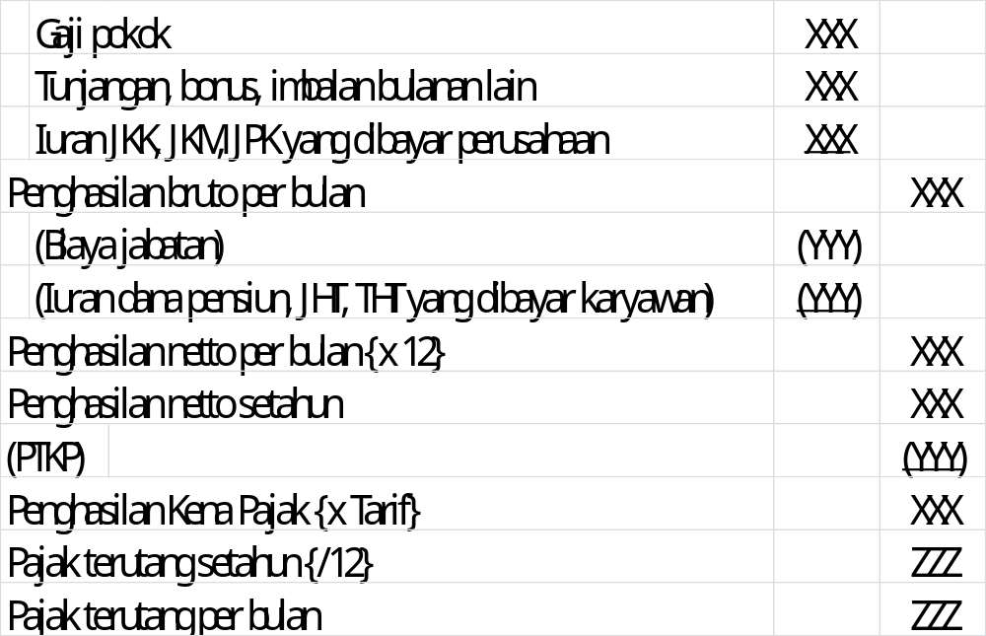
Penghitungan Teknis

Slide 26
Ilustrasi 3A.1
(Gaji Bulanan)
Kertarajasa pada tahun 2015 bekerja pada sebuah perusahaan manufaktur alutsista dengan memperoleh gaji sebulan Rp 5.500.000,00 dan membayar iuran pensiun sebesar Rp 125.000,00. Kertarajasa telah menikah dan memiliki seorang anak. Bagaimanakah penghitungan PPh 21 atas Kertarajasa?

Slide 27
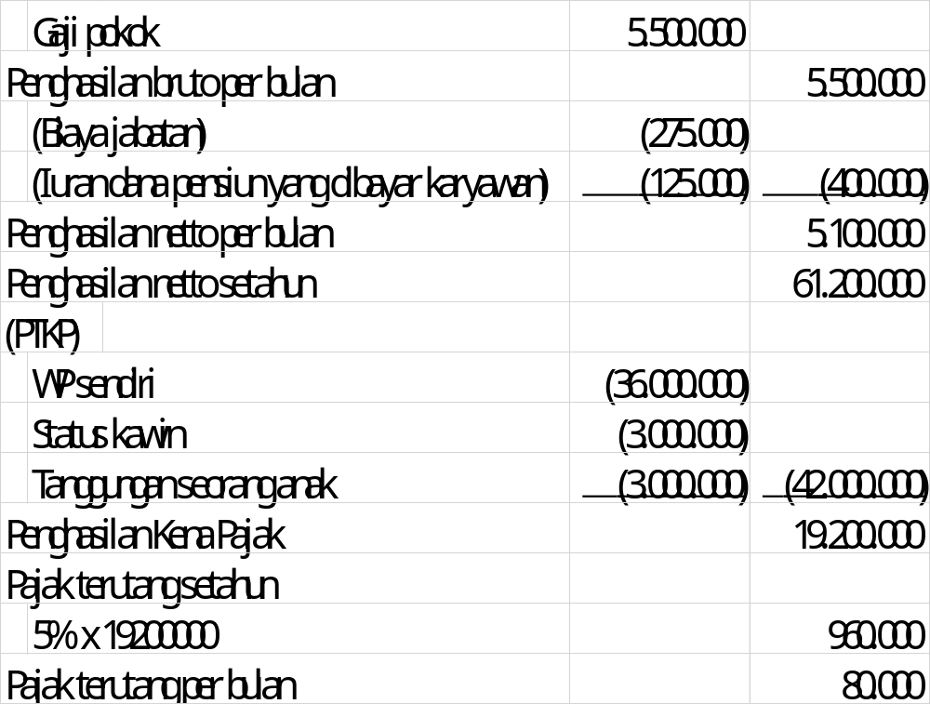
Ilustrasi 3A.1
(Gaji Bulanan)
Jawaban :
Jika Kertarajasa tidak memiliki NPWP, maka pajak terutang per bulan = 120% x 80.000
= Rp 96.00,00

Slide 28
Ilustrasi 3A.2
(Gaji Bulanan)
Kudungga adalah pegawai suatu perusahaan otomotif, menikah dengan dua anak dan memperoleh gaji sebulan Rp 8.000.000. Perusahaan mengikuti program Jamsostek, premi Jaminan Kecelakaan Kerja dan premi Jaminan Kematian dibayar oleh pemberi kerja dengan jumlah masing-masing 0.5% dan 0.3% dari gaji. Perusahan menanggung iuran JHT setiap bulan yakni 3.7% dari gaji, sedangkan Kudungga membayar iuran JHT sebesar 2% dari gaji tiap bulan. Di samping itu, perusahaan juga mengikuti program pensiun untuk pegawainya dengan membayar iuran pensiun untuk Kudungga ke dana pensiun yang pendiriannya disahkan oleh Menkeu, setiap bulan sebesar Rp 110.000,00. Kudungga sendiri membayar iuran pensiun sebesar Rp 85.000,00. Bagaimanakah penghitungan PPh 21 atas Kudungga?

Slide 29
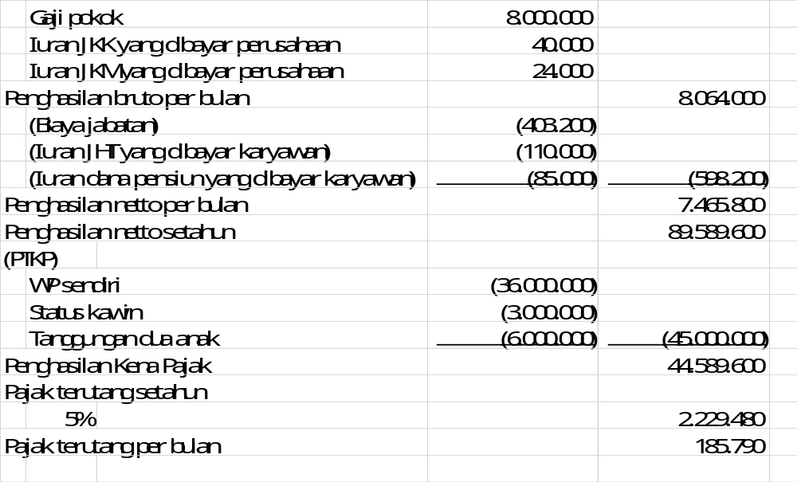
Ilustrasi 3A.2
(Gaji Bulanan)
Jawaban :

Slide 30
Ilustrasi 3A.3
(Gaji Harian)
Hayam Wuruk adalah seorang pegawai tetap perusahaan dengan memperoleh gaji yang dibayar harian sebesar Rp 150.000. Dia berstatus kawin dan memiliki seorang anak. Perusahaan mengikuti program Jamsostek, premi Jaminan Kecelakaan Kerja dan premi Jaminan Kematian dibayar oleh pemberi kerja dengan jumlah masing-masing setiap bulan 1% dan 0.3% dari gaji. Perusahaan membayar iuran JHT setiap bulan sebesar 3.7% dari gaji, sedangkan Hayam Wuruk membayar iuran pensiun Rp 37.500 dan JHT sebesar 2% dari gaji. Bagaimanakah penghitungan PPh 21 atas Hayam Wuruk?

Slide 31
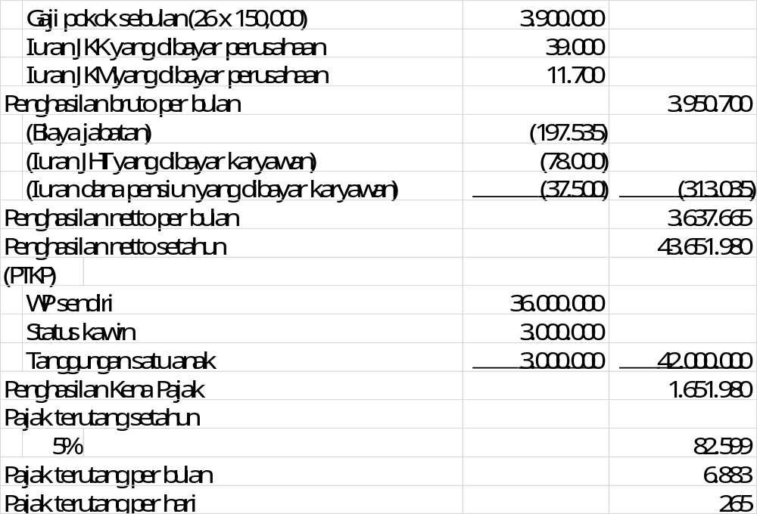
Ilustrasi 3A.3
(Gaji Harian)
Jawaban:

Slide 32
Penghasilan Karyawati
Atas suami yang berstatus memiliki penghasilan, karyawati tidak berhak atas pengurangan elemen PTKP “Status Kawin” sebesar Rp 3.000.000,00.
Atas suami yang berstatus tidak berpenghasilan, karyawati berhak atas pengurangan elemen PTKP “Status Kawin” sebesar Rp 3.000.000,00.
Syarat yang harus dipenuhi adalah keberadaan surat keterangan dari pemerintah daerah setempat, minimal di tingkat kecamatan.

Slide 33
Ilustrasi 3A.4
(Karyawati)
Tribhuwanatunggadewi adalah seorang karyawati dengan status menikah dan memiliki anak tunggal. Dia bekerja di suatu perusahaan retail dengan gaji sebulan Rp 4.500.000,00 dan membayar iuran pensiun sebesar Rp 65.000,00. Berdasarkan surat keterangan dari kecamatan tempatnya berdomisili yang diserahkan kepada pemberi kerja, diketahui bahwa suaminya tidak memiliki penghasilan apapun. Bagaimanakah penghitungan PPh 21 atas Tribhuwanatunggadewi?

Slide 34
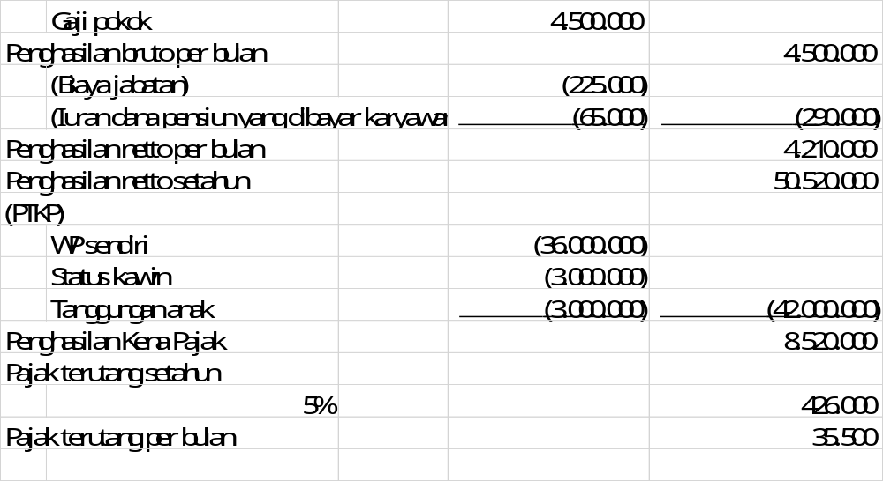
Ilustrasi 3A.4
(Karyawati)
Jawaban :
Jika suami Tribhuwanatunggadewi memiliki pekerjaan, maka PTKP yang diberikan kepadanya hanya PTKP WP sendiri sebesar Rp 36.000.000,00.

Slide 35
Ilustrasi 3A.5
(Tunjangan Pajak)
Mahendradatta selama tahun 2015 bekerja pada suatu dengan memperoleh gaji sebulan Rp 4.000.000,00 dan membayar iuran pensiun sebesar Rp 145.000,00. Mahendradatta telah menikah dan memiliki seorang anak. Sepanjang tahun, Mahendradatta berhasil menunjukkan kinerja yang setara dengan pegawai yang lebih senior di tahun pertamanya bekerja. Atas prestasinya tersebut, perusahaan memutuskan untuk memberikan penghasilan lain kepada Mahendradatta berupa tunjangan pajak sebesar Rp 22.500,00 per bulan mulai tahun 2015. Bagaimanakah penghitungan PPh 21 atas Mahendradatta di 2015?

Slide 36
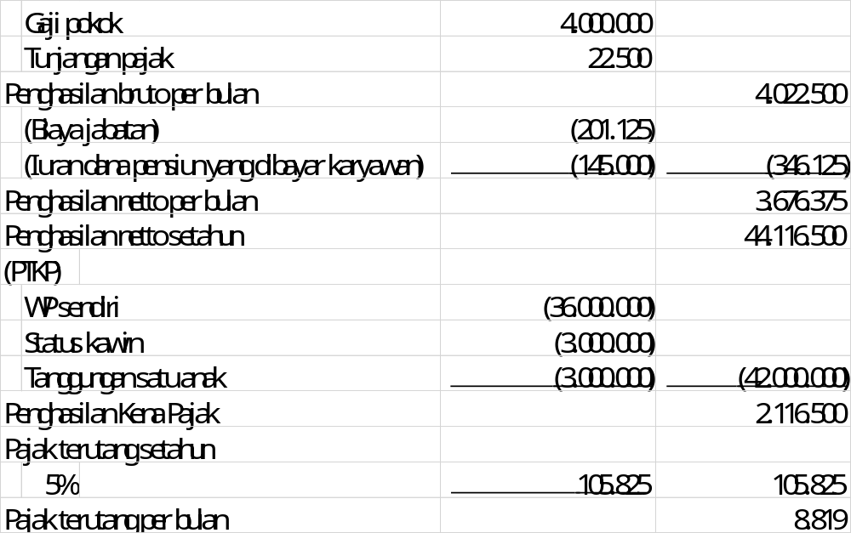
Ilustrasi 3A.5
(Tunjangan Pajak)
Jawaban :
Atas selisih antara beban pajak dengan tunjangan pajak sebesar 8.819, pembayarannya dapat ditanggung oleh Mahendradatta atau perusahaan. Jika pembayarannya ditanggung perusahaan, maka pembayaran tersebut termasuk non deductible expense.

Slide 37
Ilustrasi 3A.6
(Uang Rapel)
Kertarajasa, sebagaimana dideskripsikan dalam ilustrasi 3A.1, menerima kenaikan gaji di bulan September 2015, sehingga gaji pokoknya menjadi Rp 6.500.000,00. Kenaikan tersebut berlaku surut sejak 1 Januari 2015 sehingga Kertarajasa menerima uang rapel sejumlah Rp 8.000.000,00 untuk kekurangan di periode Januari – Agustus. Berapakah beban PPh 21 yang dikenakan atas uang rapel Kertarajasa?

Slide 38
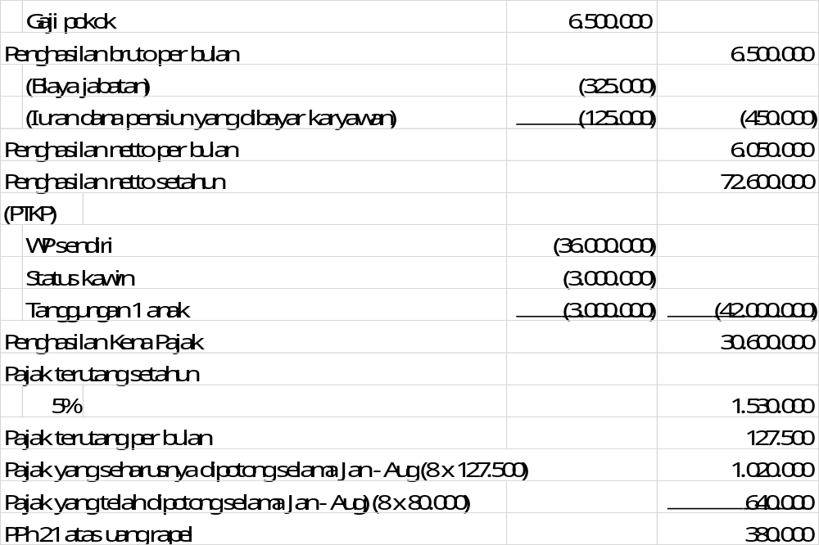
Ilustrasi 3A.7
(Uang Rapel)
Jawaban:

Slide 39
Bentuk Imbalan Tahunan
Jasa Produksi
Bonus
Tunjangan Hari Raya atau Tahun Baru
Gratifikasi
Tantiem
Premi
Penghasilan Sejenis Lain

Slide 40
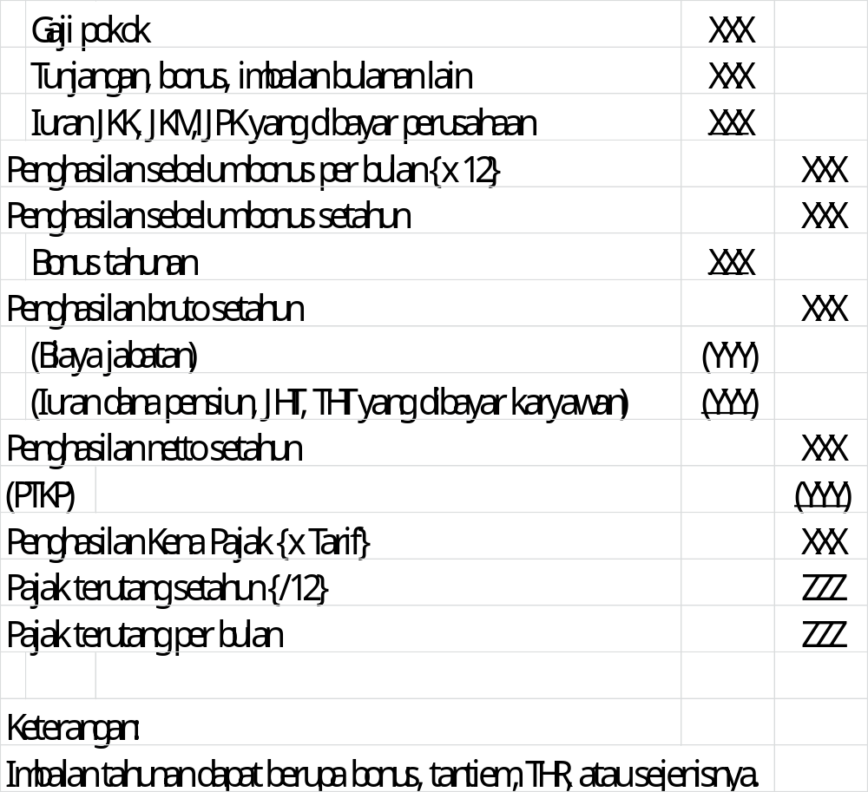
Penghitungan Teknis
(Menerima Imbalan Tahunan)

Slide 41
Ilustrasi 3A.8
(Imbalan Tahunan)
Ken Arok adalah pegawai suatu perusahaan leasing, menikah dengan satu anak dan memperoleh gaji sebulan Rp 4.500.000. Perusahaan mengikuti program Jamsostek dan Iuran Pensiun, sehingga perusahaan harus membayar premi yang meliputi Jaminan Kecelakaan Kerja, Jaminan Kematian, Jaminan Hari Tua, dan iuran pensiun dengan jumlah masing-masing 0.5%, 0.3%, dan 3.7% dari gaji, serta Rp 82.500,00 per bulan. Ken Arok sendiri membayar iuran pensiun sebesar Rp 65.000,00 dan JHT sebesar 2% dari gaji tiap bulan. Mengingat dua hari raya keagamaan tiba berdekatan di tahun berjalan, perusahaan memberikan THR lebih tinggi dari biasanya, yakni Rp 5.500.000,00 untuk setiap pegawai. Berapakah beban PPh 21 yang dikenakan atas THR Ken Arok?

Slide 42
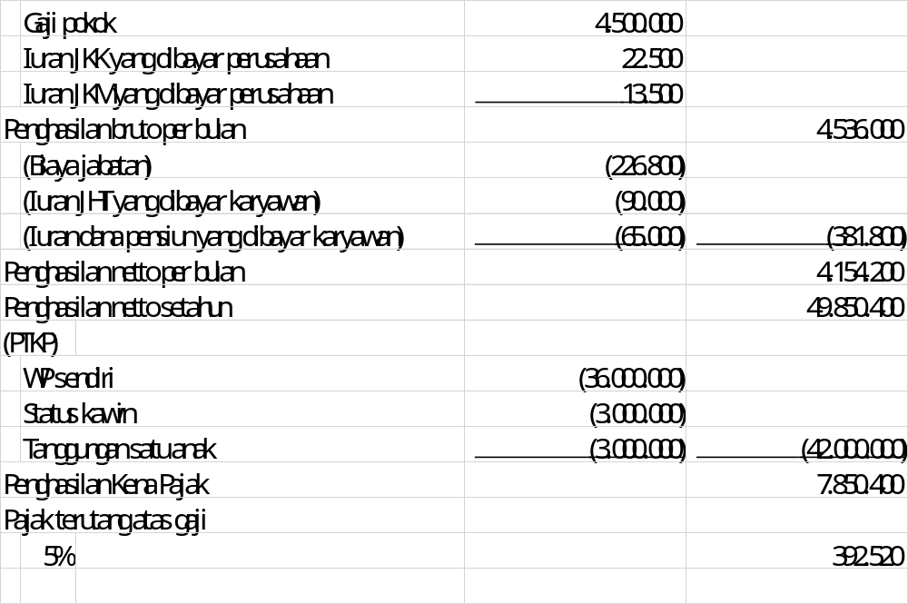
Ilustrasi 3A.8
(Imbalan Tahunan): Penghitungan PPh Atas Gaji
Jawaban:

Slide 43
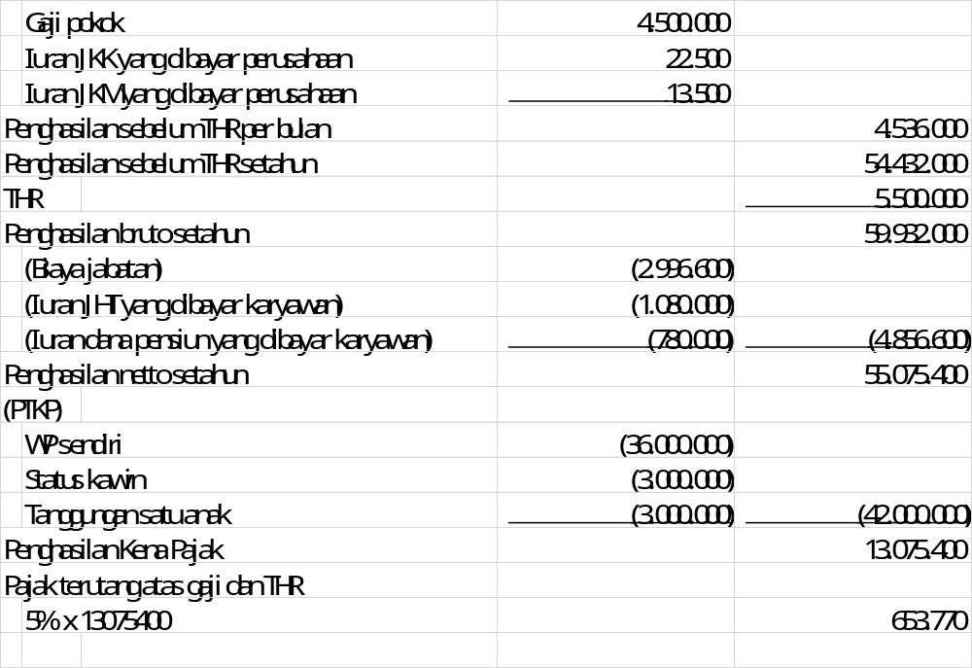
Ilustrasi 3A.8
(Imbalan Tahunan): Penghitungan PPh Atas Gaji dan THR
Jawaban:

Slide 44

Ilustrasi 3A.8
(Imbalan Tahunan): Penghitungan PPh Atas THR
Pajak atas THR = Pajak atas gaji dan THR - Pajak atas gaji
= 653.770 - 392.520
= Rp 261.250,00

Slide 45
Ilustrasi 3A.11
(Natura)
Udayana bekerja sebagai pegawai administratif pada suatu unit perwakilan dagang negara lain yang berdasar ketentuan Menkeu diperbolehkan menggunakan norma penghitungan khusus (deemed profit) dalam kegiatan perpajakannya. Udayana memperoleh gaji sebulan sebesar Rp 4.300.000,00 dan menerima pembayaran lain dalam bentuk 20 kg sagu dan 5 kg gula setiap bulannya. Di daerah tempat tinggalnya, kedua komoditas tersebut rata – rata dihargai masing – masing Rp 7.500,00 per kg dan Rp 12.500,00 per kg. Jika Udayana telah menikah dan namun belum memiliki anak, bagaimanakah penghitungan PPh 21 atas penghasilannya?

Slide 46
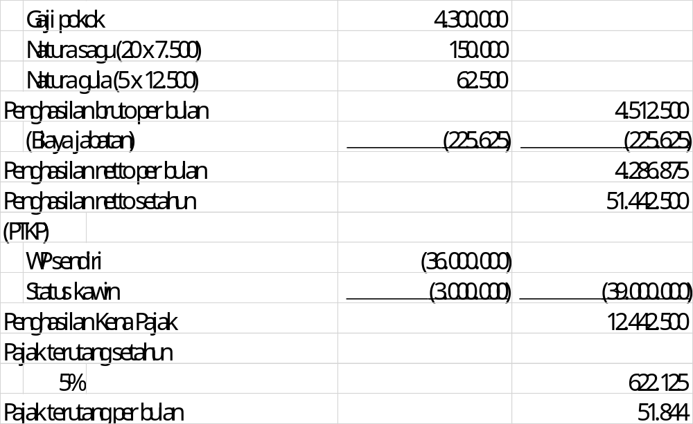
Ilustrasi 3A.11
(Natura)
Jawaban :

Slide 47
Ilustrasi 3A.12
(Bekerja Sejak Pertengahan Tahun, Kewajiban Sejak Awal Tahun)
Pati Unus melepaskan status pekerjaannya sebagai pegawai pemerintah sejak akhir tahun 2014 atas keperluan merawat orang tuanya yang sakit. Di bulan Mei 2015, orang tuanya telah sembuh dan ia kembali bekerja di suatu perusahaan milik perseorangan. Gaji sebulan yang diterima Pati Unus adalah Rp 15.000.000,00, ia membayar iuran pensiun sebesar Rp 215.000,00. Pati Unus telah menikah dan memiliki dua orang orang anak. Bagaimanakah penghitungan PPh 21 atas Pati Unus?

Slide 48
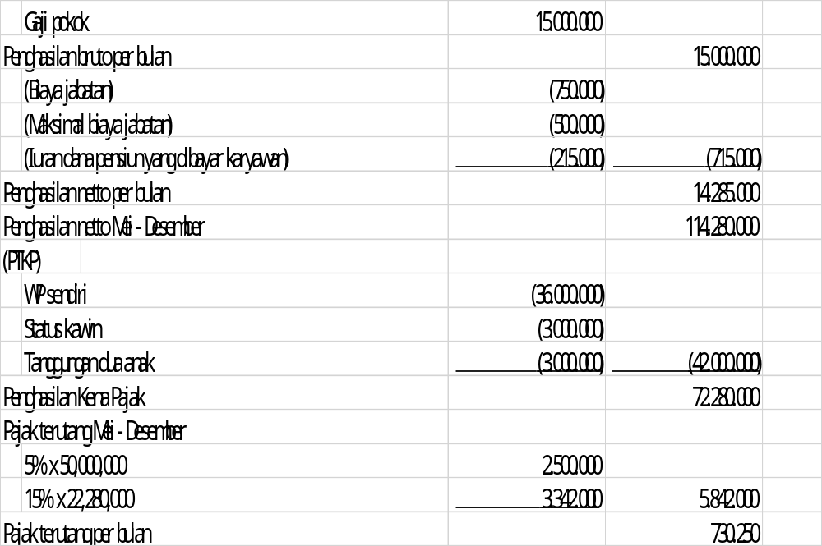
Ilustrasi 3A.12
(Bekerja Sejak Pertengahan Tahun, Kewajiban Sejak Awal Tahun)
Jawaban :

Slide 49
Ilustrasi 3A.13
(Bekerja & Kewajiban Sejak Pertengahan Tahun)
Trenggana merupakan seorang fresh graduate akademi pelayaran yang belum pernah menerima penghasilan sendiri sebelumnya. Selepas diwisuda di awal bulan Agustus 2015, ia langsung diterima bekerja sebagai pegawai Adpel. Gaji sebulan yang diterima Trenggana adalah Rp 7.350.000,00. Ia belum mengikuti program pensiun dikarenakan masih berada di tahap adaptasi. Hingga saat ini Trenggana masih melajang. Bagaimanakah penghitungan PPh 21 atas Pati Unus?

Slide 50
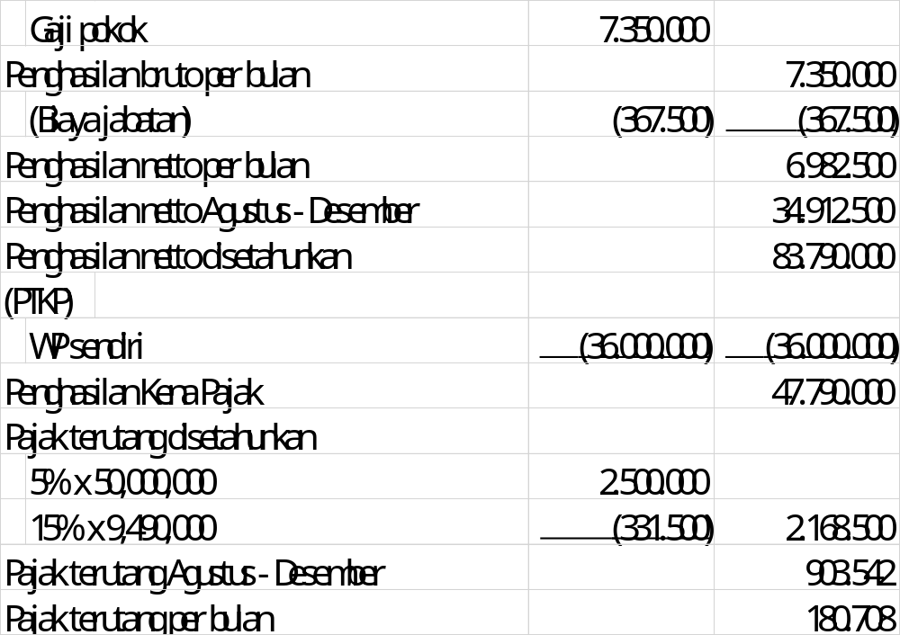
Ilustrasi 3A.13
(Bekerja & Kewajiban Sejak Pertengahan Tahun)
Jawaban :

Slide 51
Ilustrasi 3A.14
(Berhenti Pertengahan Tahun, Kewajiban Masih Berlaku)
Fatahillah adalah seorang penyelia lapangan yang bekerja bagi suatu perusahaan dengan gaji sebulan yang diterima sebesar Rp 9.575.000,00. Setiap bulan, ia membayar iuran pensiun sebesar Rp 170.000,00. Di akhir bulan Maret 2015, Fatahillah berhenti dari pekerjaannya akibat tuntutan fisik yang melebihi kemampuannya. Jika Fatahillah telah menikah dan memiliki seorang orang anak, bagaimanakah penghitungan PPh 21 yang dikenakan terhadapnya?

Slide 52
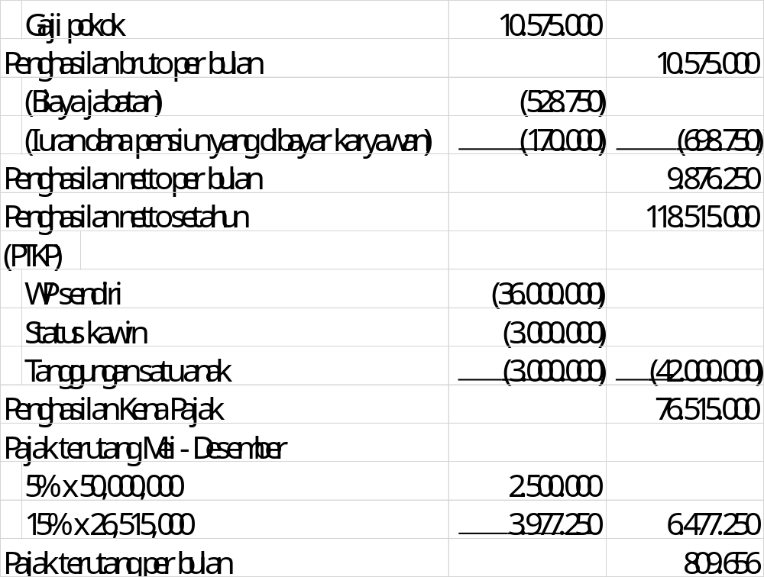
Ilustrasi 3A.14
(Berhenti Pertengahan Tahun, Kewajiban Masih Berlaku): Penghitungan di Awal Tahun
Jawaban :

Slide 53
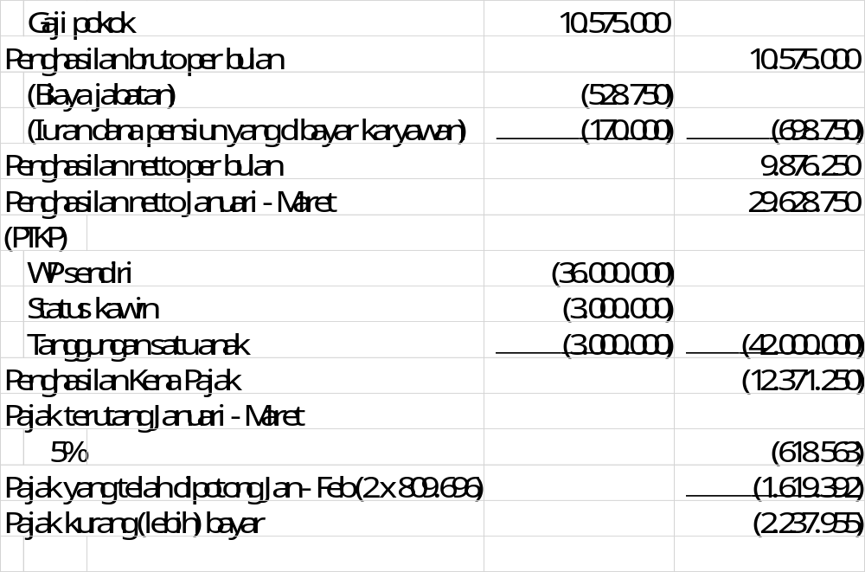
Ilustrasi 3A.14
(Berhenti Pertengahan Tahun, Kewajiban Masih Berlaku): Penghitungan Saat Berhenti
Jawaban :
Atas besaran pajak lebih bayar, perusahaan wajib mengembalikannya kepada Fatahillah.

Slide 54
Ilustrasi 3A.15
(Berhenti Pertengahan Tahun, Kewajiban Berhenti)
Tirtayasa adalah seorang store manager yang bekerja bagi suatu perusahaan dengan gaji sebulan yang diterima sebesar Rp 13.250.000,00. Setiap bulan, ia membayar iuran pensiun sebesar Rp 325.000,00. Atas penjualan di unitnya yang melebihi rerata regional, Tirtayasa menerima bonus pertengahan tahun di 2015 sebesar Rp 35.000.000,00. Malangnya, di akhir bulan Agustus 2015 Tirtayasa mengalami kecelakaan dalam suatu perjalanan dinas dan tidak dapat diselamatkan nyawanya. Jika Tirtayasa meninggalkan seorang istri dan seorang anak, bagaimanakah penghitungan PPh 21 yang dikenakan terhadapnya di Agustus 2015?

Slide 55
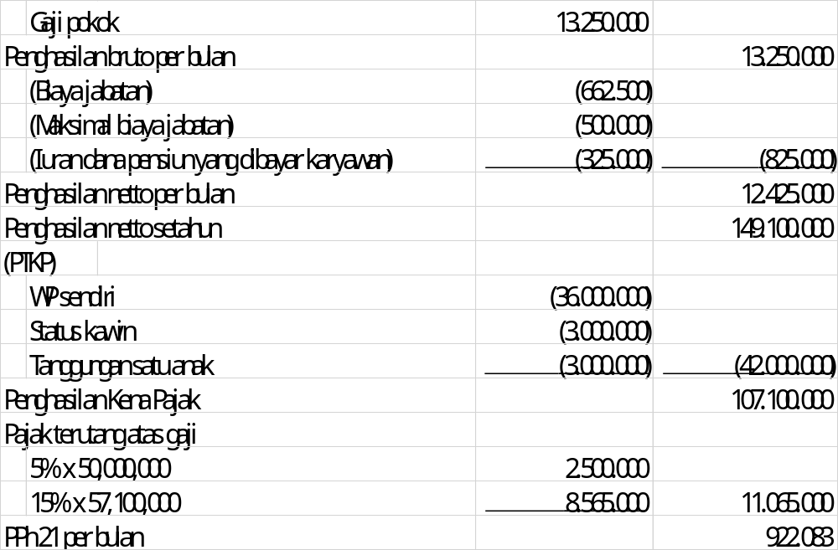
Ilustrasi 3A.15
(Berhenti Pertengahan Tahun, Kewajiban Berhenti):
PPh Atas Gaji
Jawaban :

Slide 56
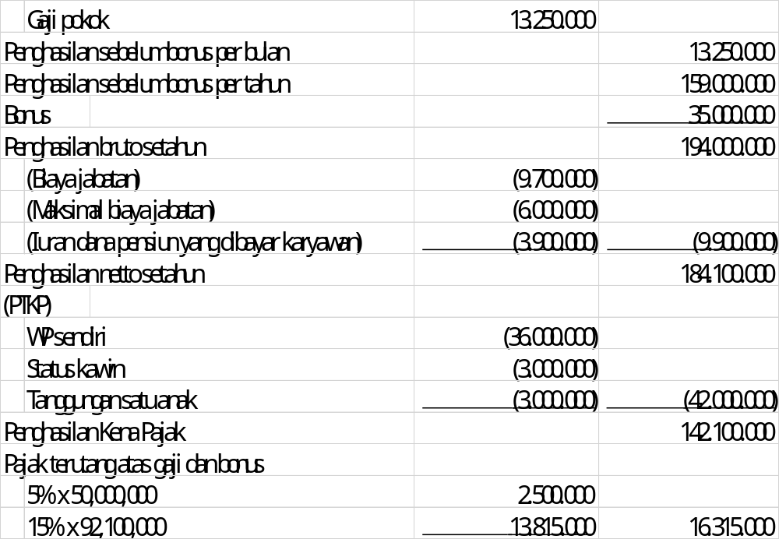
Ilustrasi 3A.15
(Berhenti Pertengahan Tahun, Kewajiban Berhenti):
PPh Atas Gaji dan Bonus
Jawaban :

Slide 57
Ilustrasi 3A.15
(Berhenti Pertengahan Tahun, Kewajiban Berhenti):
PPh Atas Bonus
Pajak atas bonus = Pajak atas gaji dan bonus - Pajak atas gaji
= 16.315.000 - 11.065.000
= Rp 5.250.000,00

Slide 58
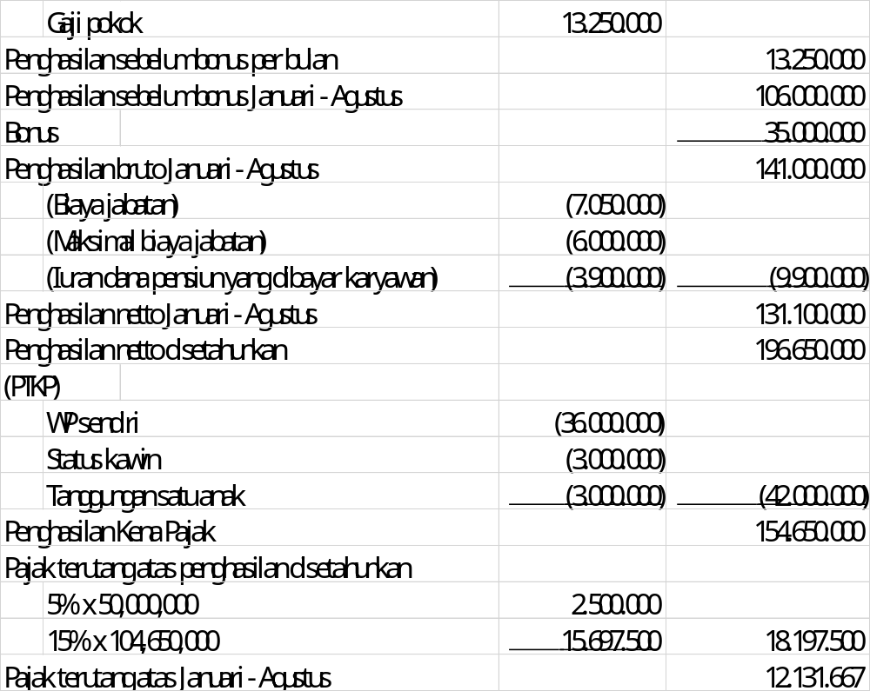
Ilustrasi 3A.15
(Berhenti Pertengahan Tahun, Kewajiban Berhenti):
Penghitungan Kembali
Jawaban:

Slide 59
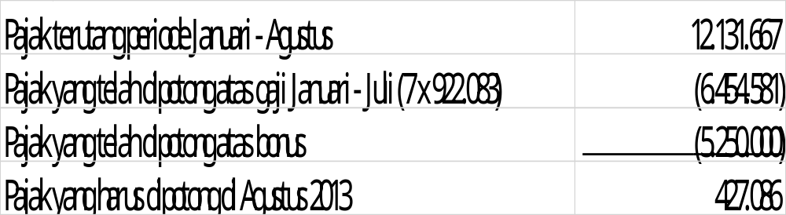
Ilustrasi 3A.15
(Berhenti Pertengahan Tahun, Kewajiban Berhenti):
Penghitungan di Masa Terakhir
Jawaban:

Slide 60
Penghitungan di Masa Pajak Terakhir
Masa Pajak Terakhir
Bulan Desember
(Bagi pegawai yang bekerja sepanjang tahun)
Bulan terakhir saat pegawai berhenti bekerja.
PPh 21 = Pajak di bulan – bulan sebelumnya
(Ketika tidak ada perubahan penghasilan)
PPh 21 deperhitungkan kembali
(Ketika ada perubahan penghasilan)

Slide 61
Ilustrasi 3A.16
(Masa Terakhir)
Senapati pada tahun 2015 bekerja sebagai seorang IT analyst pada sebuah perusahaan multinasional dengan memperoleh gaji sebulan Rp 4.750.000,00 dan membayar iuran pensiun sebesar Rp 175.000,00. Di awal bulan April, Senapati mendapatkan promosi sehingga memperoleh peningkatan gaji pokok senilai Rp 3.500.000,00. Jika Senapati telah menikah dan memiliki seorang anak, bagaimanakah penghitungan PPh 21 di akhir bulan Desember?

Slide 62
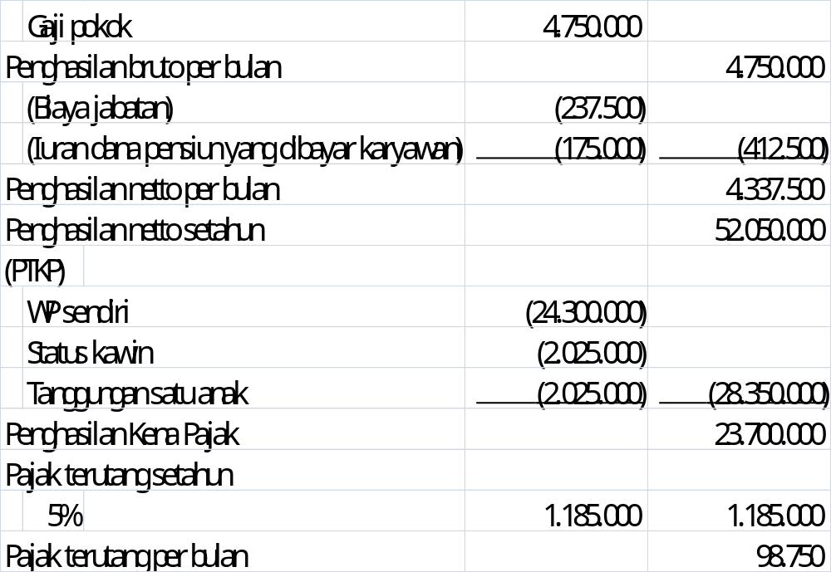
Ilustrasi 3A.16
(Masa Terakhir): Penghitungan Paruh Pertama
Jawaban :

Slide 63
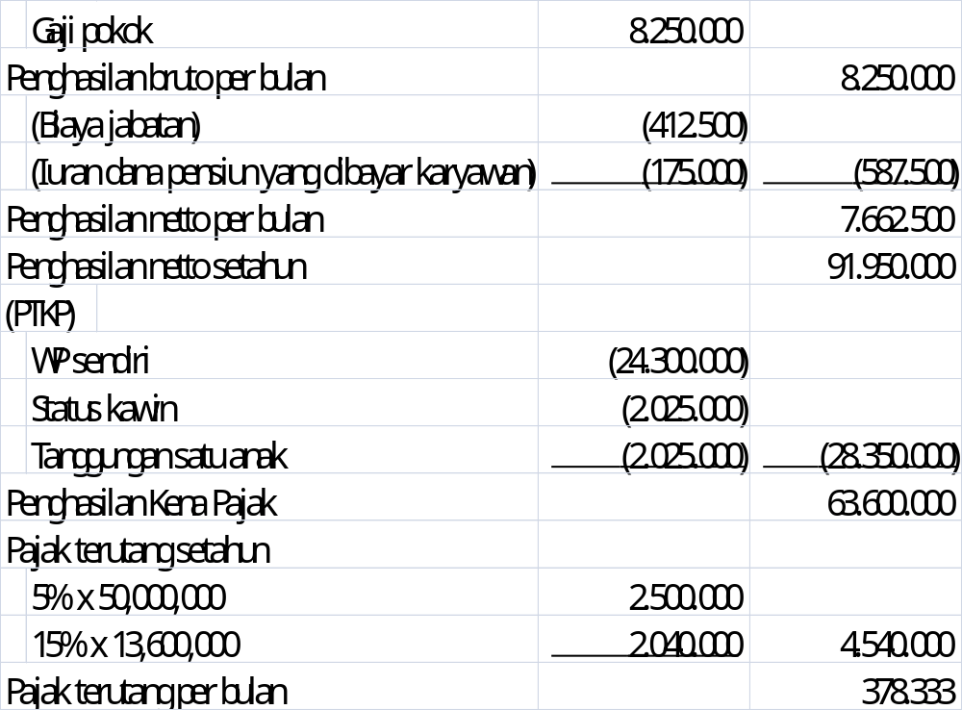
Ilustrasi 3A.16
(Masa Terakhir): Penghitungan Paruh Kedua
Jawaban :

Slide 64
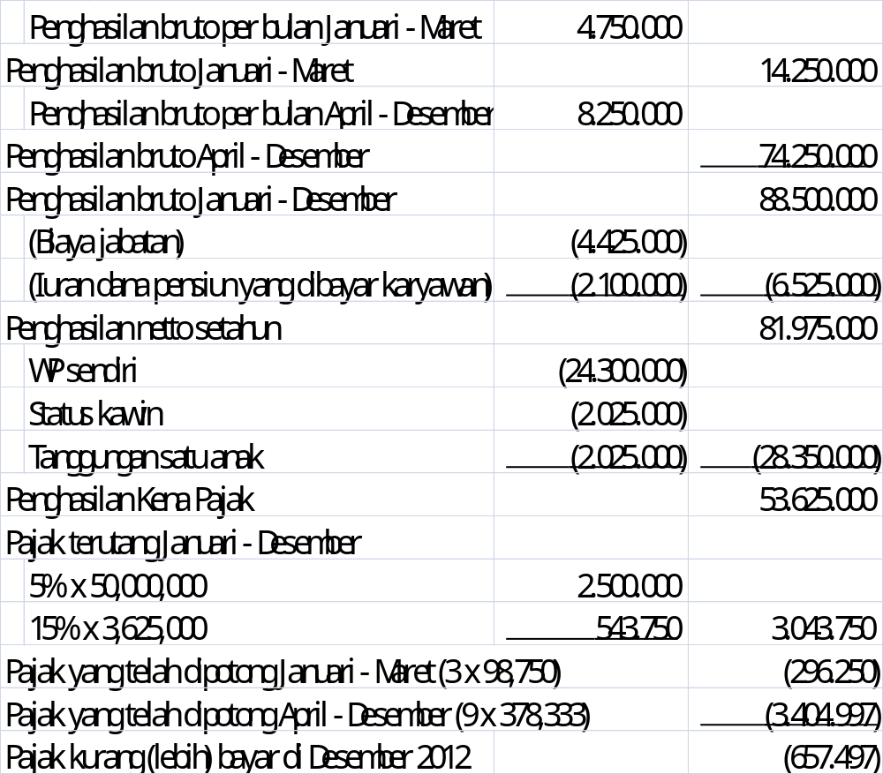
Ilustrasi 3A.16
(Masa Terakhir): Penghitungan Akhir Masa
Jawaban :

Slide 65
Pemindahan Lokasi Tugas
Pemindahan Lokasi Tugas
Besaran penghasilan mengalami perubahan.
PPh diperhitungkan kembali sesuai besaran penghasilan baru.
Besaran penghasilan mengalami perubahan.
PPh lokasi baru = PPh lokasi lama
Di akhir periode di lokasi baru, dilakukan penghitungan pajak kurang (lebih) bayar.

Slide 66
Ilustrasi 3A.17
(Pemindahan Lokasi)
Sura Agul Agul pada tahun 2015 bekerja sebagai seorang management trainee pada kantor pusat sebuah perusahaan yang berkedudukan di Makassar, dengan memperoleh gaji sebulan Rp 5.350.000,00 dan membayar iuran pensiun sebesar Rp 115.000,00. Di awal bulan November, Sura dipindahkan ke kantor cabang di Merauke sehingga memperoleh tambahan penghasilan berupa tunjangan transportasi senilai Rp 2.150.000,00. Jika Senapati telah menikah dan memiliki dua orang anak, bagaimanakah penghitungan PPh 21 di masing – masing lokasi dan di akhir bulan Desember?

Slide 67
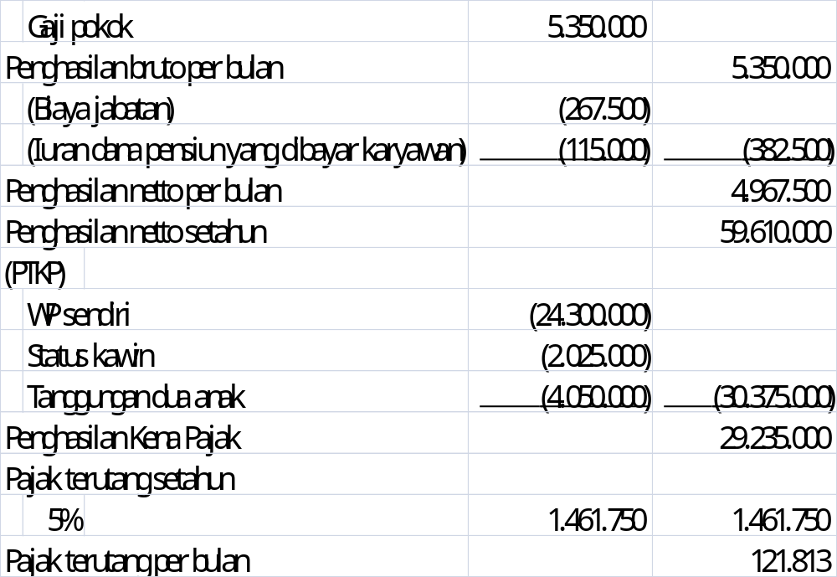
Ilustrasi 3A.17
(Pemindahan Lokasi): Penghitungan Lokasi Pertama
Jawaban :

Slide 68
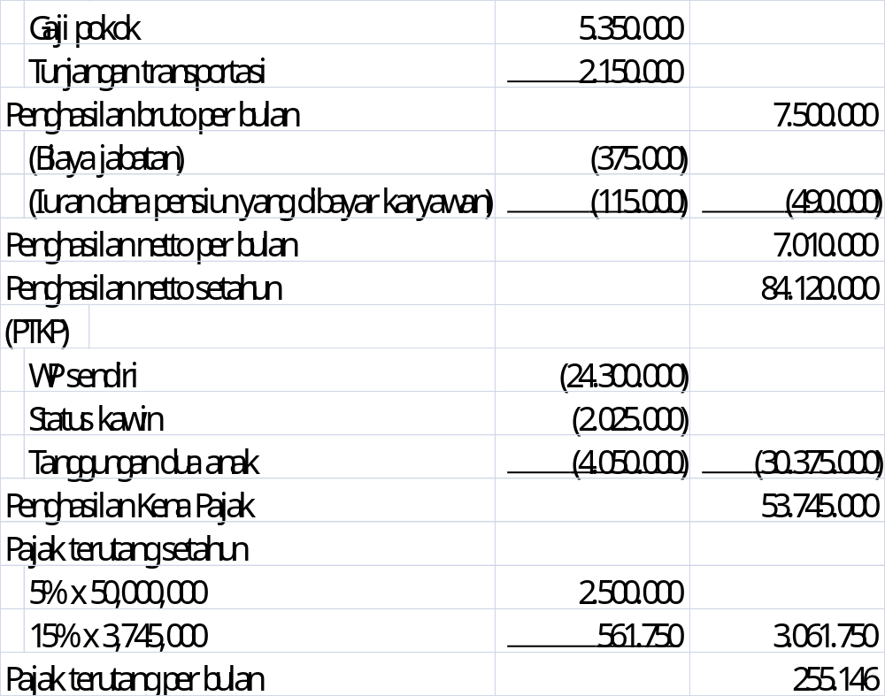
Ilustrasi 3A.17
(Pemindahan Lokasi): Penghitungan Lokasi Kedua
Jawaban :

Slide 69
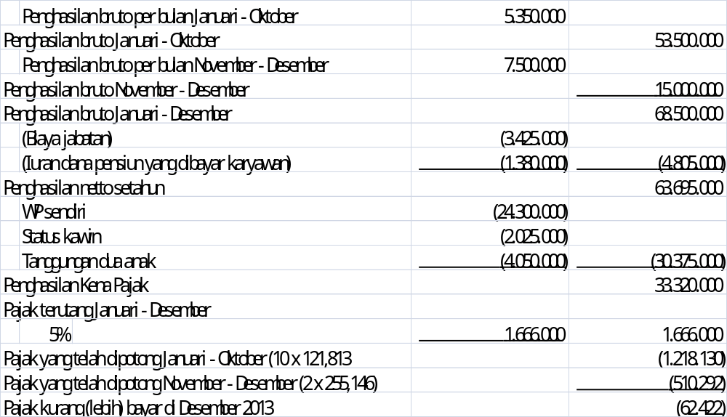
Ilustrasi 3A.17
(Pemindahan Lokasi): Penghitungan Masa Terakhir
Jawaban :

Slide 70
Penghasilan dalam Mata Uang Asing
Atas penghasilan dalam mata uang asing, nilai yang dijadikan dasar penghitungan PPh perlu dikonversikan terlebih dahulu ke dalam mata uang domestik berdasar Kurs Keputusan Menteri Keuangan (Kurs KMK) di pekan berjalan.

Slide 71
Ilustrasi 3A.18
(Penghasilan dalam Mata Uang Asing)
Kesselring adalah pegawai tetap pada sebuah perusahaan periklanan dengan memperoleh gaji sebulan $ 2,750 yang dibayarkan dalam mata uang asing. Di pekan berjalan, kurs yang berlaku di pasar meliputi kurs tengah BI senilai Rp 9.250,00/ $, kurs KMK senilai Rp 9.200,00/ $, kurs jual senilai Rp 9.300,00/ $, dan kurs beli senilai Rp 9.225,00/ $. Jika Kesselring talah menikah dan memiliki dua orang anak, bagaimanakah penghitungan PPh 21 atas Kesselring?

Slide 72
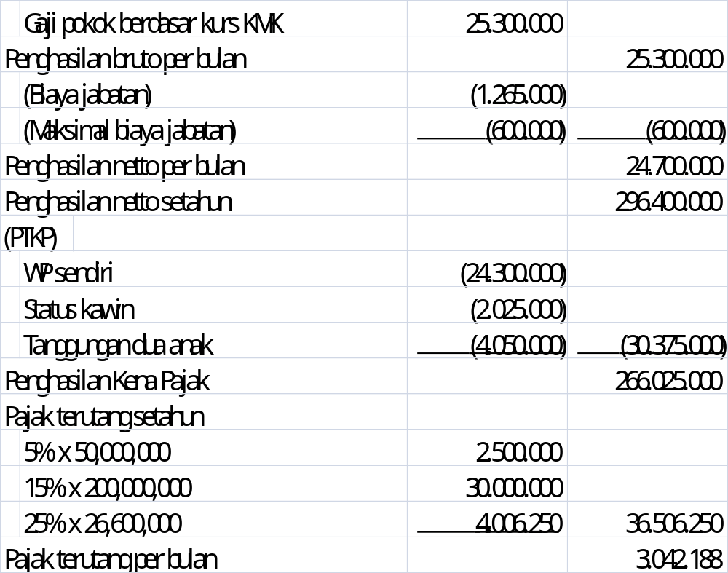
Ilustrasi 3A.18
(Penghasilan dalam Mata Uang Asing)
Jawaban :

Slide 73
Kepemilikan NPWP di Pertengahan Tahun
Penghitungan kembali PPh terutang dilakukan setelah WP menyerahkan fotokopi kartu NPWP kepada pemberi kerja.
Atas pajak lebih bayar di periode – periode sebelumnya sepanjang tahun berjalan, nilainya dapat diperhitungkan sebagai pengurang pajak terutang di periode berjalan dan/ atau periode yang akan datang.

Slide 74
Ilustrasi 3A.19
(Kepemilikan NPWP di Pertengahan Tahun)
Bahureksa merupakan pegawai baru di suatu perusahaan petrokimia, dengan memperoleh gaji sebulan Rp 7.300.000,00 dan membayar iuran pensiun sebesar Rp 155.000,00. Bahureksa baru dapat mengururs kepemilikan NPWP di pertengahan tahun dan menyerahkan fotokopi kartu NPWP kepada perusahaan di awal Oktober. Jika Bahureksa belum menikah dan memiliki seorang anak angkat, bagaimanakah penghitungan PPh 21 sepanjang tahun berjalan?

Slide 75
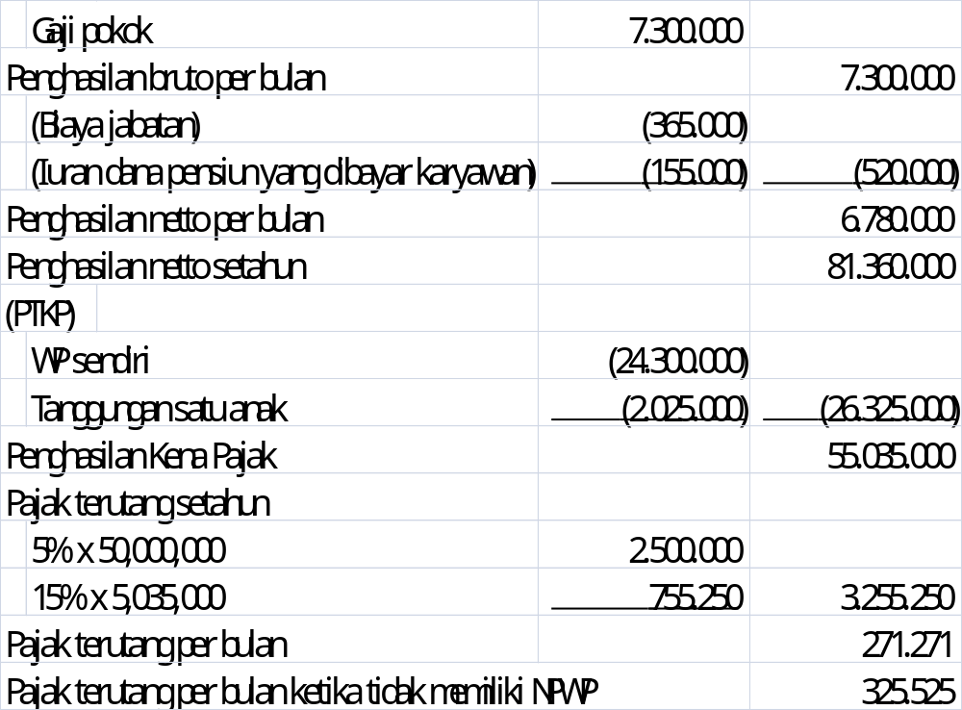
Ilustrasi 3A.19
(Kepemilikan NPWP di Pertengahan Tahun)
Jawaban :

Slide 76
Ilustrasi 3A.19
(Kepemilikan NPWP di Pertengahan Tahun)
Jawaban :
PPh dipotong selama Januari – September Rp 292.000,00
PPh lebih bayar untuk dikompensasikan
= 9 x (292.000 – 243.333,33) (Rp 438.000,00)
PPh yang seharusnya dipotong di Oktober Rp 243.333,33
Kompensasi (Rp 243.333,33)
PPh dipotong di Oktober Rp 0,00
PPh yang seharusnya dipotong di Oktober Rp 243.333,33
Kompensasi (Rp 194.666,67)
PPh dipotong di November Rp 48.666,67
PPh dipotong di Desember Rp 243.333,33

Slide 77
Pola Pembayaran
Penghasilan di Akhir Masa Kerja
Diterima Sekaligus
Pesangon
Pensiun
Diterima Berkala
Dana Pensiun
Dialihkan ke Anuitas Seumur Hidup

Slide 78
Penghasilan di Akhir Masa Kerja
Dibayarkan Sekaligus
Penghasilan di akhir masa kerja yang dibayarkan sekaligus dapat berbentuk pesangon, manfaat pensiun, Tunjangan Hari Tua, atau Jaminan Hari Tua.
Pemotongan pajak penghasilan bersifat final.
Pembayaran secara sekaligus dapat dibayarkan melalui beberapa kali pembayaran sepanjang maksimal dua tahun kalender, dan dikenai tarif yang berlaku khusus.
Atas pembayaran yang dibayarkan di tahun ketiga atau setelahnya, pemotongan pajak penghasilan bersifat tidak final dan dikenai tarif umum Pasal 17 Ayat (1) Huruf (a).

Slide 79
Lapisan Tarif Khusus dan Dasar Pengenaan
(Pesangon: PP No. 68 Tahun 2009)
No. | Lapisan Penghasilan Bruto | Tarif
1 | 0 s/d Rp 50.000.00,00 | 0%
2 | Di atas Rp 50.000.000,00 s/d Rp 100.000.000,00 | 5%
3 | Di atas Rp 100.000.000,00 s/d Rp 500.000.000,00 | 15%
4 | Di atas Rp 500.000.000,00 | 25%
Dasar Pengenaan: Penghasilan bruto tanpa dikurangi PTKP

Slide 80
Ilustrasi 3A.20
(Pesangon Diterima Sekaligus)
Abiyasa (berstatus menikah dan memiliki dua anak) merupakan seorang manajer pemasaran di suatu perusahaan dan telah mengabdi semenjak perusahaan berdiri. Di akhir bulan Maret 2015, Abiyasa memasuki masa pensiun, dan atas pengabdiannya perusahaan hendak membayarkan uang pesangon secara sekaligus, sebesar 40 kali gaji pokok terakhir yang dibayarkan. Sesuai slip gaji di bulan Februari, Abiyasa menerima penghasilan bruto senilai Rp 10.130.000,00 yang di dalamnya tercakup pula komponen iuran JKK dan JKM yang dibayarkan oleh perusahaan masing – masing sebesar 1% dan 0,3% dari gaji pokok. Jika pesangon tersebut baru akan dibayarkan di bulan April 2014, bagaimanakah perlakuan pemotongan PPh 21 dan berikut sifatnya?

Slide 81
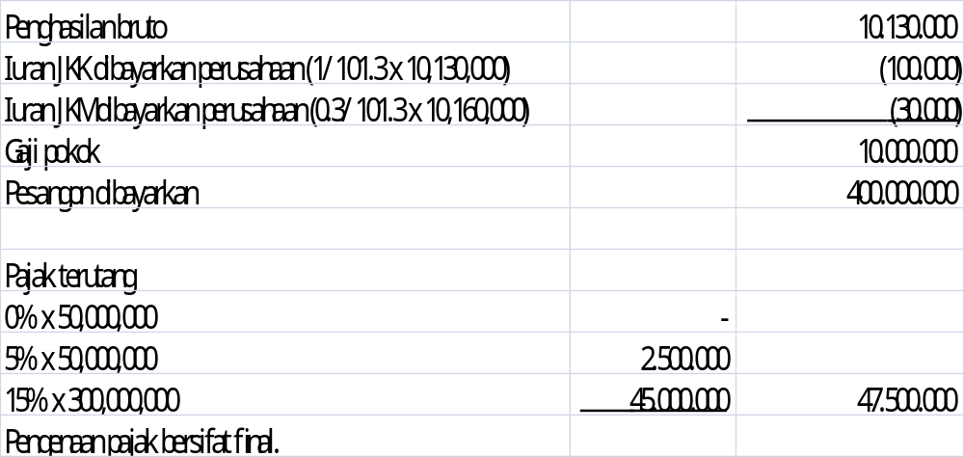
Ilustrasi 3A.20
(Pesangon Diterima Sekaligus)
Jawaban:

Slide 82
Lapisan Tarif Khusus dan Dasar Pengenaan
(Manfaat Pensiun, THT, JHT: PP No. 68 Tahun 2009)
No. | Lapisan Penghasilan Bruto | Tarif
1 | 0 s/d Rp 50.000.00,00 | 0%
2 | Di atas Rp 50.000.000,00 | 5%
Dasar Pengenaan: Penghasilan bruto tanpa dikurangi PTKP

Slide 83
Ilustrasi 3A.21
(Manfaat Pensiun Diterima Sekaligus)
Bhisma (berstatus menikah dan memiliki seorang anak) merupakan seorang direktur keuangan di suatu perusahaan yang bergerak di industri strategis. Di akhir bulan November 2015, Bhisma mengajukan permohonan pensiun dini karena hendak mendirikan usaha pribadi sesuai keinginan masa kecilnya. Mempertimbangkan dedikasinya, CEO perusahaan menyetujui permohonan Bhisma dan perusahaan akan membayarkan uang manfaat pensiun secara sekaligus dengan nilai Rp 475.000.000,00. Berhubung likuiditas perusahaan tidak terlalu baik, maka manfaat pensiun tersebut akan dibayarkan dalam empat termin, masing masing senilai Rp 25.000.000,00 di November 2015, Rp 50.000.000,00 di April 2015, Rp 250.000.000,00 di Mei 2014, serta sisanya di Desember 2014. Bagaimanakah perlakuan pemotongan PPh 21 atas pembayaran manfaat pensiun tersebut dan berikut sifatnya?

Slide 84
Ilustrasi 3A.21
(Manfaat Pensiun Diterima Sekaligus)
Jawaban:
Periode | Pembayaran | Pajak Terutang | Kumulatif | Sifat
November ’12 | 25.000.000 | 0% x 25.000.000 = 0 | 25.000.000 | Final
April ’13 | 50.000.000 | 0% x 25.000.000 + 5% x 25.000.000 = 1.250.000 | 75.000.000 | Final
Mei ’14 | 250.000.000 | 5% x 250.000.000 = 12.500.000 | 325.000.000 | Final
Desember ‘14 | 150.000.000 | 5% x 50.000.000 + 15% x 100.000.000 =17.500.000 | 475.000.000 | Tidak Final

Slide 85
Pensiun Diterima Berkala
Bila waktu pensiun sudah dapat diketahui dengan pasti pada awal tahun.
Bila waktu pensiun belum diketahui secara pasti saat penghitungan PPh awal tahun.
PPh terutang dihitung berdasarkan PKP yang akan diperoleh sebeum pensiun.
Penghitungan PPh terutang didasarkan pada perkiraan penghasilan netto yang disetahunkan. Jika terjadi kelebihan pemotongan, maka kelebihan tersebut harus dikembalikan oleh pemberi kerja.
Sistematika penghitungan identik pada kasus pegawai tetap, kecuali bahwa biaya jabatan ditetapkan maksimal Rp 500.000,00 per bulan atau Rp 6.000.000,00 per tahun.
Tarif yang berlaku merupakan tarif umum Pasal 17 Ayat (1) Huruf (a) UU PPh.

Slide 86
Ilustrasi 3A.22
(Pensiun Diterima Berkala)
Gajah Mada berstatus kawin dengan 3 orang anak yang masih menjadi tanggungan, bekerja sebagai pegawai tetap pada suatu perusahaan dengan gaji sebulan sebesar Rp 7.500.000,00. Gajah Mada setiap bulan membayar iuran pensiun sebesar Rp 275.000,00 ke dana pensiun yang pendiriannya telah disahkan oleh Menkeu. Berdasarkan ketentuan yang berlaku di perusahaan, terhitung mulai 1 Juni 2015, Gajah Mada akan memasuki masa pensiun. Bagaimanakah penghitungan pemotongan PPh 21 oleh perusahaan selama sisa masa kerja tersebut?

Slide 87
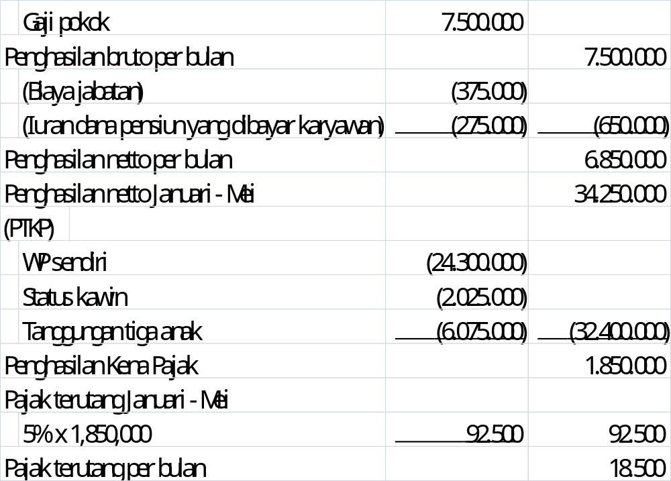
Ilustrasi 3A.22
(Pensiun Diterima Berkala): Penghitungan Saat Masih Aktif
Jawaban:

Slide 88
Ilustrasi 3A.23
(Pensiun Diterima Berkala)
Gajah Mada, sebagaimana dideskripsikan dalam Ilustrasi 3A.22, mulai bulan Juni 2015 benar – benar pensiun dari pekerjaannya dan memperoleh uang pensiun dari dana Pensiun sebesar Rp 2.750.000,00 sebulan. Bagaimanakah penghitungan pajak terutang sebagaimana dilakukan oleh pihak dana pensiun atas uang pensiun tersebut di tahun 2015 dan tahun berikutnya?

Slide 89
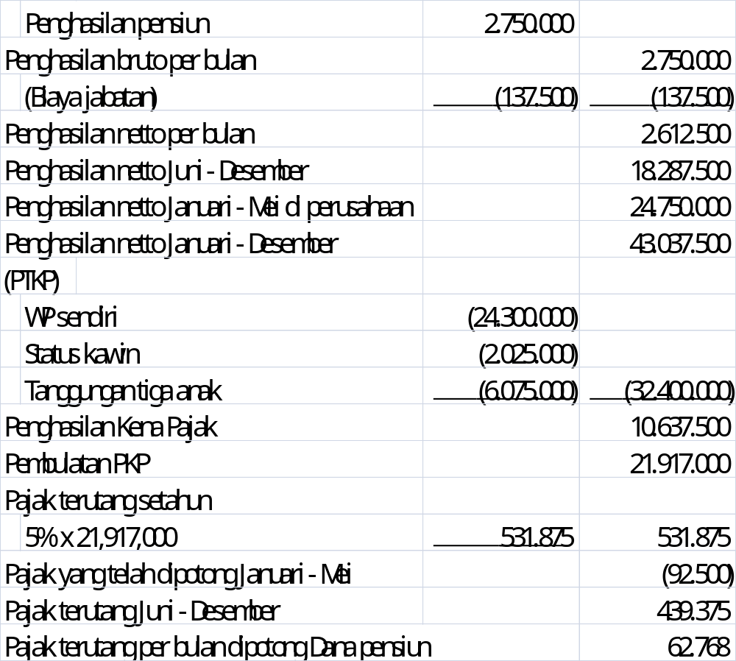
Ilustrasi 3A.23
(Pensiun Diterima Berkala): Penghitungan Tahun Pertama
Jawaban:
Penghitungan 2012

Slide 90
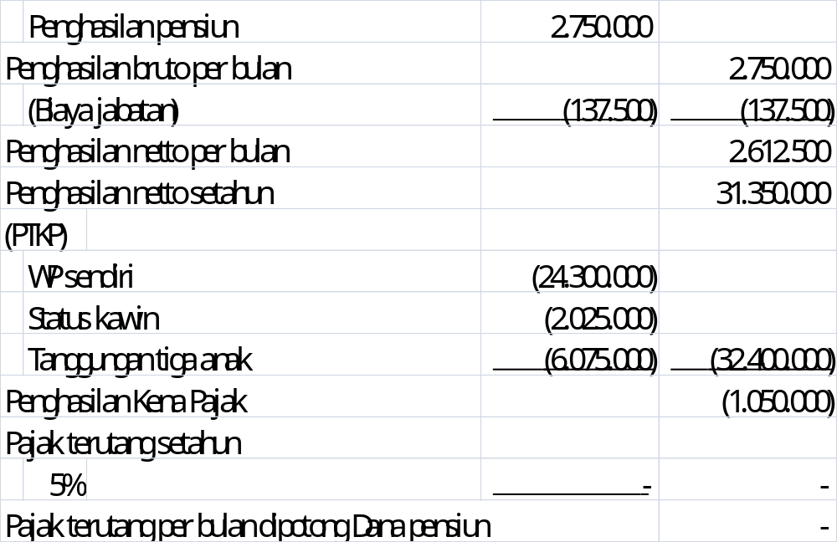
Ilustrasi 3A.23
(Pensiun Diterima Berkala): Penghitungan Tahun Kedua dan Seterusnya
Jawaban: Penghitungan 2015, dan seterusnya.

Slide 91
Lapisan Tarif Khusus dan Dasar Pengenaan
(Pengalihan ke Anuitas Seumur Hidup:
Kepdirjen No. 333/ PJ/ 2001)
No. | Lapisan Penghasilan Bruto | Tarif
1 | 0 s/d Rp 25.000.00,00 | 0%
2 | Di atas Rp 25.000.000,00 s/d Rp 50.000.000,00 | 5%
3 | Di atas Rp 50.000.000,00 s/d Rp 100.000.000,00 | 10%
4 | Di atas Rp 100.000.000,00 s/d Rp 200.000.000,00 | 15%
5 | Di atas Rp 200.000.000,00 | 25%
Dasar Pengenaan: Penghasilan bruto tanpa dikurangi PTKP

Slide 92
Pola Pembayaran
Penghasilan Pegawai Tidak Tetap dan Tenaga Kerja Lepas
Upah Harian
Upah Satuan
Upah Borongan
Upah Harian yang Dibayarkan Bulanan

Slide 93
Tata Cara Penghitungan
Upah Harian, Satuan, Borongan
Upah Harian yang Dibayarkan Bulanan
Upah dikonversikan ke dalam upah harian yang ekuivalen dengan ketentuan pengupahan terkait.
Atas upah harian hasil konversi, dikenakan ketentuan tarif dan DPP yang bersesuaian.
Upah disetahunkan.
Upah dikurangi dengan PTKP untuk memperoleh PKP.
Berlaku tarif umum Pasal 17 Ayat (1) Huruf (a).

Slide 94
Penghitungan Teknis
(Upah Harian, Satuan, Borongan)
Upah Harian/ Upah Hasil Konversi
Penghasilan kumulatif per bulan < Rp 3.000.000,00
Penghasilan kumulatif per bulan > Rp 3.000.000,00
Penghasilan harian < Rp 150.000,00
Penghasilan harian > Rp 150.000,00
Tidak dikenai pajak
DPP = Penghasilan yang melebihi Rp 150.000,00
DPP = Penghasilan harian – PTKP harian
Penghasilan kumulatif per bulan > Rp 6.000.000,00
DPP = Penghasilan disetahunkan - PTKP
Tarif berlaku adalah tarif lapis pertama (5%)
Tarif berlaku adalah tarif lapis pertama (5%)
Tarif berlaku adalah tarif progresif pasal 17.

Slide 95
Ilustrasi 3A.24
(Upah Harian)
Tunggul Ametung (berstatus lajang) selama bulan Januari 2015 bekerja sebagai tenaga kerja lepas di suatu perusahaan selama 15 hari dan menerima upah harian sebesar Rp 180.000,00. Berapakah besar PPh 21 yang harus dipotong oleh perusahaan sepanjang hari – hari pelaksanaan pekerjaan oleh Tunggul Ametung?

Slide 96
Ilustrasi 3A.24
(Upah Harian)
Jawaban :
Jumlah hari kerja untuk mencapai penghasilan kumulatif Rp 3.000.000,00
= 3.000.000/ 180.000
= 11,2 hari
Penghitungan di hari ke – 1 s/ d hari ke – 11
DPP = 180.000 – 150.000
= 30.000
PPh dipotong per hari = 5% x 30.000
= Rp 1.500,00
Penghitungan di hari ke – 12
Penghasilan selama 12 hari = 2.160.000
PTKP selama 12 hari = 12 x (36.000.000/ 360)
= 810.000

Slide 97
Ilustrasi 3A.24
(Upah Harian)
Jawaban :
Penghitungan di hari ke – 12
DPP = 2.160.000 – 810.000
= 1.800.000
PPh terutang s/ d hari ke – 12 = 5% x 1.800.000
= Rp 90.000,00
PPh yang telah dipotong s/ d hari ke – 11 = 11 x 1.500
= Rp 16.500,00
PPh dipotong di hari ke – 12 = 90.000 – 16.500
= Rp 73.500,00
Penghitungan di hari ke – 13 dan seterusnya
DPP = 180.000 – (36.000.000/ 360)
= 112.500
PPh dipotong per hari = 5% x 112.500
= Rp 5.625

Slide 98
Ilustrasi 3A.25
(Upah Satuan)
Dursasana (berstatus lajang) bekerja secara tidak tetap sebagai pengecat rangka sepeda dengan menerima upah satuan. Upah senilai Rp 22.500,00 untuk setiap rangka sepeda yang dibayarkan setiap dua pekan (12 hari kerja). Secara rata – rata untuk setiap periodenya Dursasana dapat mengecat 100 rangka sepeda. Berapakah besar PPh 21 yang seharusnya dikenakan setiap periode pembayaran upah?
Jawaban :
Upah per periode (100 x 22.500) Rp 2.250.000,00
Upah per hari Rp 187.500,00
DPP = 187.500 - (36.000.000/ 360)
= 187.500 - 67.500
= 120.000
PPh 21 tiap periode = 5% x 12 x 120.000
= Rp 72.000,00

Slide 99
Ilustrasi 3A.26
(Upah Borongan)
Citraksa adalah tukang bangunan serba bisa yang sedang mengerjakan pembersihan gorong – gorong dengan sistem borongan. Atas pekerjaaan tersebut, warga akan membayar Citraksa sebesar Rp 950.000, di mana diperkirakan pekerjaan akan selesai dalam waktu 5 hari. Berapakah besar PPh 21 yang seharusnya dikenakan atas pekerjaan borongan tersebut?
Jawaban :
Upah per periode Rp 950.000,00
Upah per hari Rp 190.000,00
DPP = 190.000 - 150.000
= 40.000
PPh 21 = 5% x 5 x 40.000
= Rp 10.000,00

Slide 100
Ilustrasi 3A.27
(Upah Harian Dibayarkan Bulanan)
Aswatama bekerja sebagai pegawai tidak tetap yang mengerjakan penyolderan sirkuit elektronik bagi suatu perusahaan. Selama bulan Januari 2015, Aswatama bekerja selama 18 hari dengan upah harian sebesar Rp 235.000,00 yang dibayarkan secara bulanan. Jika Aswatama berstatus menikah dengan seorang anak, berapakah besar PPh 21 yang seharusnya dikenakan terhadapnya?

Slide 101
Ilustrasi 3A.27
(Upah Harian Dibayarkan Bulanan)
Jawaban :
Upah selama Januari (18 x 235.000) Rp 4.230.000,00
Penghasilan netto setahun Rp 50.760.000,00
PTKP:
WP sendiri Rp 36.000.000,00
Status kawin Rp 3.000.000,00
Tanggungan satu anak Rp 3.000.000,00 (Rp 28.350.000,00)
Penghasilan Kena Pajak Rp 22.410.000,00
Pajak terutang setahun Rp 1.120.500,00
Pajak terutang per bulan Rp 93.375,00

Slide 102
Tata Cara Penghitungan
Penghasilan Bukan Pegawai
Bersifat Berkesinambungan
Bersifat Tidak Berkesinambungan
Memiliki NPWP dan berpenghasilan hanya dari satu pemberi kerja.
Berpenghasilan lebih dari satu pemberi kerja.
DPP = 50% x Penghasilan bruto
DPP = 50% x Penghasilan bruto
DPP = 50% x Penghasilan bruto – PTKP Bulanan
Tarif yang berlaku adalah tarif umum Pasal 17 Ayat (1) Huruf (a) UU PPh.
WP yang tidak memiliki NPWP dikenai tarif 20% lebih tinggi.

Slide 103
Ketentuan Khusus (1)
Jika penyedia jasa bukan pegawai tersebut mempekerjakan orang lain sebagai pegawainya dengan upah yang diketahui, maka:
Penghasilan bruto = Jumlah pembayaran – Upah pegawai dipekerjakan
Jika penyedia jasa bukan pegawai tersebut melakukan penyerahan material atau barang, maka:
Penghasilan bruto = Jumlah pembayaran – Nilai material atau barang

Slide 104
Ketentuan Khusus (1)
Atas dokter yang melakukan praktik di RS atau klinik, maka:
Penghasilan bruto = Jumlah pembayaran dari pasien sebelum dikurangi biaya dan bagi hasil oleh RS atau klinik.
Agar dapat memperoleh pemotongan PTKP, wanita bukan pegawai yang telah menikah wajib diserahkan fotokopi NPWP suami, fotokopi surat nikah, dan fotokopi kartu keluarga.

Slide 105
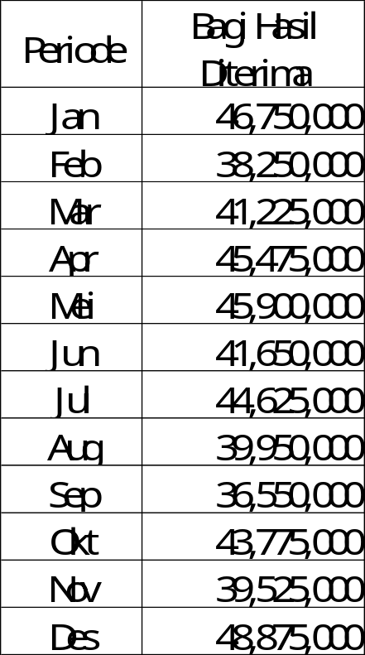
Ilustrasi 3A.28
(Penghasilan Berkesinambungan:
Satu Sumber Penghasilan)
Bima Sp.Og. merupakan seorang dokter yang hanya membuka praktik di klinik milik suatu LSM dengan memperoleh penghasilan setiap bulan berdasar prinsip bagi hasil berdasar proporsi 85% : 15%. Bima Sp.Og. telah memiliki NPWP dan di tahun 2015 menerima bagi hasil dari klinik sebagai berikut.
Bagaimanakah perlakuan perpajakan atas penghasilan
Yang diterima oleh Bima Sp.Og.?

Slide 106
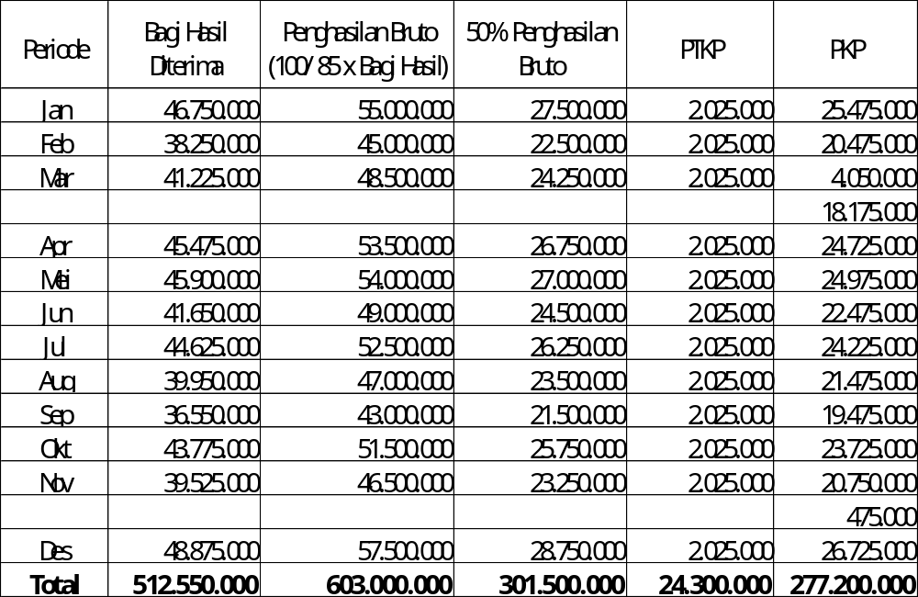
Ilustrasi 3A.28
(Penghasilan Berkesinambungan:
Satu Sumber Penghasilan)
Jawaban :

Slide 107
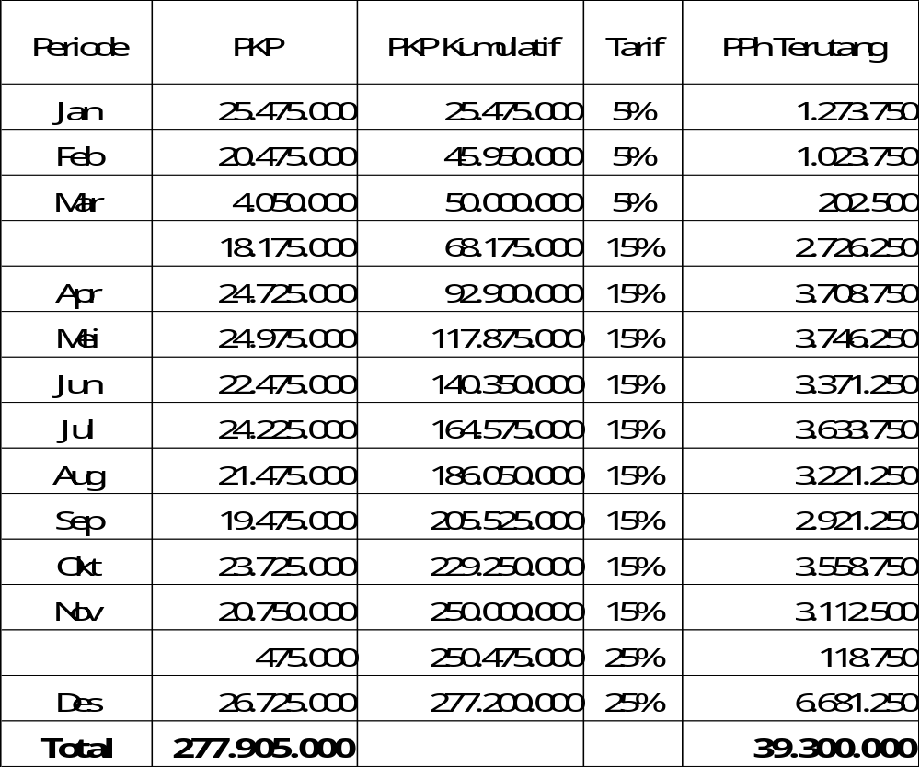
Ilustrasi 3A.28
(Penghasilan Berkesinambungan:
Satu Sumber Penghasilan)
Jawaban :

Slide 108
Ilustrasi 3A.30
(Penghasilan Tidak Berkesinambungan)
Permadi merupakan seorang praktisi sekaligus pengamat lepas. Secara khusus, dia mendalami ilmu ekonomi yang terkait dengan aspek demografi, mulai dari teori kependudukan dasar hingga realita trend perkembangan kependudukan di berbagai belahan dunia. Atas pengetahuannya tersebut, Permadi diundang sebagai pembicara dua rangkaian pelatihan pegawai Dispendukcapil tingkat provinsi selama tiga bulan penuh di tahun 2015 dengan honorarium masing – masing Rp 95.000.000,00 dan Rp 115.000.000,00. Berapakah pajak terutang atas penghasilan Permadi?
Jawaban :
PPh terutang pelatihan 1 = 5% x 50% x 95.000.000
= Rp 2.375.000,00
PPh terutang pelatihan 2 = 5% x (50% x 100.000.000) + 15% x (50% x 15.000.000)
= Rp 2.875.000,00

Slide 109
Ilustrasi 3A.31
(Penghasilan Tidak Berkesinambungan:
Mempekerjakan Karyawan & Menyerahkan Barang)
Abilawa merupakan seorang penyedia jasa penerjemahan yang kerap melayani segmen perusahaan berskala kecil dan menengah yang memiliki hubungan bisnis dengan pelaku pasar luar negeri. Di bulan Februari 2015, suatu perusahaan perseorangan meminta jasa Abilawa untuk menerjemahkan, mengetik dan mencetak 1.000 lembar dokumen rencana pengembangan bisnis demi keperluan pengajuan diri sebagai mitra ekspor suatu perusahaan multinasional. Abilawa meminta pembayaran sejumlah Rp 15.000.000,00, telah termasuk di dalamnya honor dua orang asisten pengetik sebesar Rp 1.000.000,00 dan biaya pembelian kertas cetak khusus sebesar Rp 500.000,00.
Berapakah pajak terutang atas penghasilan Abilawa jika ia dapat menyerahkan dokumen pemesanan kertas cetak khusus dan bukti pembayaran honor asisten?
Bagaimana jika dokumen dimaksud tidak dapat disediakan Abilawa?
Bagaimana jika Abilawa ternyata belum memiliki NPWP?

Slide 110
Ilustrasi 3A.31
(Penghasilan Tidak Berkesinambungan:
Mempekerjakan Karyawan & Menyerahkan Barang)
Jawaban :
PPh terutang = 5% x 50% x (15.000.000 – (2 x 1.000.000) – 500.000)
  = 5% x 50% x 12.500.000
  = Rp 312.500,00
PPh terutang = 5% x 50% x 15.000.000
  = Rp 375.000,00
Jika terdapat dokumen pendukung, PPh terutang
  = 120% x 312.500
  = Rp 375.000,00
  Jika tidak terdapat dokumen pendukung, PPh terutang
  = 120% x 375.000
  = Rp 450.000,00

Slide 111
Tata Cara Penghitungan
Dasar Pengenaan Pajak (DPP) =
Jumlah penghasilan bruto yang bersifat utuh dan tidak dipecah
Tarif yang berlaku adalah tarif umum Pasal 17 Ayat (1) Huruf (a) UU PPh.
WP yang tidak memiliki NPWP dikenai tarif 20% lebih tinggi.

Slide 112
Ilustrasi 3A.32
(Peserta Kegiatan)
Batara merupakan seorang mahasiswa yang mengikuti kejuaraan catur terbuka yang diselenggarakan oleh PB Percasi di tingkat nasional. Kejuaraan tersebut diikuti oleh pecatur terbaik dari setiap daerah, sehingga PB Percasi memberikan penggantian biaya transportasi, akomodasi, dan konsumsi berdasar prinsip at cost. Selama kejuaraan, Batara melakukan pengeluaran untuk ketiga pos biaya masing – masing Rp 2.250.000,00, Rp 1.000.000,00, dan Rp 500.000,00. PB Percasi melakukan penggantian di akhir kegiatan, bersamaan dengan pemberian hadiah Rp 50.000.000,00 atas raihan Batara sebagai juara pertama. Berapakah pajak penghasilan yang terutang oleh Batara?
Jawaban :
PPh terutang = 5% x 50.000.000 + 15% x (2.250.000 + 1.000.000 + 500.000)
= 2.500.000 + 562.500
= Rp 3.062.500,00

Slide 113
Bentuk Pembayaran
Penerima Penghasilan Lain
Jasa Produksi, Tantiem, Gratifikasi Diterima Mantan Pegawai
Honorarium Komisaris Non Perangkap Jabatan
Penarikan Dana Pensiun oleh Pegawai Aktif

Slide 114
Tata Cara Penghitungan
Tarif yang berlaku merupakan tarif umum sesuai ketentuan Pasal 17 Ayat (1) Huruf (a) UU PPh.
Dasar Pengenaan Pajak (DPP) merupakan jumlah kumulatif dari penghasilan bruto yang diterima selama satu tahun kalender.

Slide 115
Ilustrasi 3A.33
(Penghasilan Diterima Mantan Pegawai)
Dewabrata merupakan seorang mantan pegawai dari suatu perusahaan perikanan nasional yang baru saja pensiun dari pekerjaannya di bulan April 2012. Atas pensiunnya Dewabrata, perusahaan berencana memberikan pembayaran tantiem senilai Ro 275.000.000,00 di bulan Juni 2015. Berapakah besar PPh 21 yang seharusnya dikenakan terhadap Dewabrata atas penghasilan tersebut?
Jawaban :
Pajak terutang = 5% x 50.000.000 + 15% x 200.000.000 + 25% x 25.000.000
= 2.500.000 + 30.000.000 + 6.250.000
= Rp 38.750.000,00

Slide 116
Ilustrasi 3A.34
(Honorarium Komisaris)
Puntadewa merupakan seorang komisaris independen di suatu perusahaan ekspedisi, tanpa melakukan rangkap jabatan. Perusahaan membayarkan honorarium kepada setiap komisarisnya secara periodik per kuartal dengan nominal tetap senilai Rp 135.000.000,00. Berapakah besar PPh 21 yang seharusnya dikenakan terhadap Puntadewa atas penghasilan tersebut?

Slide 117
Ilustrasi 3A.34
(Honorarium Komisaris)
Jawaban :
Periode | Pembayaran | Pajak Terutang | Kumulatif
Kuartal I | 135.000.000 | 5% x 50.000.000 + 15% x 85.000.000 = 15.250.000 | 135.000.000
Kuartal II | 135.000.000 | 15% x 115.000.000 + 25% x 20.000.000 = 22.250.000 | 270.000.000
Kuartal III | 135.000.000 | 25% x 135.000.000 = 33.750.000 | 405.000.000
Kuartal IV | 135.000.000 | 25% x 95.000.000 + 30% x 40.000.000 =35.750.000 | 540.000.000

Slide 118
Ilustrasi 3A.35
(Penarikan Pensiun Pegawai Aktif)
Samiaji bekerja sebagai pegawai tetap bagi suatu perusahaan katering, dengan menerima penghasilan bulanan yang terdiri atas gaji pokok senilai Rp 4.000.000,00 dan tunjangan pendidikan anak senilai Rp 500.000,00 per bulan. Samiaji mengikuti program pensiun sejak pertama kali bekerja di perusahaan, dan di tahun 2012 ia membayarkan iuran dana pensiun senilai Rp 535.000,00 per bulan.
Samiaji berstatus belum menikah, namun berencana untuk menyelenggarakan pesta pernikahan di bulan Mei 2012. Atas keperluan tersebut, Samiaji melakukan penarikan dana pensiun yang telah disetorkannya masing – masing senilai Rp 10.000.000,00 di Bulan Januari, Rp 12.500.000,00 di Bulan Februari, Rp 17.500.000,00 di Bulan Maret, dan Rp 25.000.000,00 di Bulan April. Berapakah besar PPh 21 yang seharusnya dikenakan terhadap Samiaji atas penarikan tersebut?

Slide 119
Ilustrasi 3A.35
(Penarikan Pensiun Pegawai Aktif)
Jawaban :
Periode | Pembayaran | Pajak Terutang | Kumulatif
Januari | 10.000.000 | 5% x 10.000.000 = 500.000 | 10.000.000
Februari | 12.500.000 | 5% x 12.500.000 = 625.000 | 22.500.000
Maret | 17.500.000 | 5% x 17.500.000 = 875.000 | 40.000.000
April | 25.000.000 | 5% x 10.000.000 + 15% x 15.000.000 =2.750.000 | 65.000.000

Slide 120
Pola Pembayaran
Penghasilan Dibebankan ke APBN/ APBD
Bersifat Tetap dan Teratur
DPP = Penghasilan Netto - PTKP
Berlaku tarif umum Pasal 17 Ayat (1) Huruf (a)
Bersifat Tidak Tetap dan Tidak Teratur
DPP = Penghasilan Bruto
Berlaku tarif khusus, bersifat final.
Biaya perjalanan dinas bukan merupakan penghasilan.

Slide 121
Tarif Penghasilan Tidak Tetap dan Tidak Teratur
(PMK No. 262/ PMK.03/ 2010)
0% dari Penghasilan bruto, atas:
15% dari Penghasilan bruto, atas:
Penghasilan bagi PNS Gol. I & II, Tamtama & Bintara TNI/ Polri, berikut pensiunannya.
5% dari Penghasilan bruto, atas:
Penghasilan bagi PNS Gol. III, Perwira Pertama TNI/ Polri, berikut pensiunannya.
Penghasilan bagi PNS Gol. IV, Perwira Menengah & Tinggi TNI/ Polri, berikut pensiunannya.

Slide 122
Ilustrasi 3A.36
(Penghasilan Tetap dan Teratur)
Kolonel Narada (berstatus menikah dengan dua anak) merupakan perwira menengah di lingkungan TNI Angkatan Udara. Setiap bulan, ia menerima penghasilan berupa gaji pokok sebesar Rp 4.450.000,00, tunjangan istri sebesar 10% dari gaji pokok, tunjangan anak sebesar 2% dari gaji pokok per anak, tunjangan jabatan sebesar Rp 1.350.000,00, dan tunjangan beras sebesar Rp 425.000,00. Kolonel Narada mengikuti pula program pensiun dengan iuran bulanan sebesar 4,75% dari gaji pokok. Bagaimanakah penghitungan PPh 21 atas penghasilan Kolonel Narada?

Slide 123
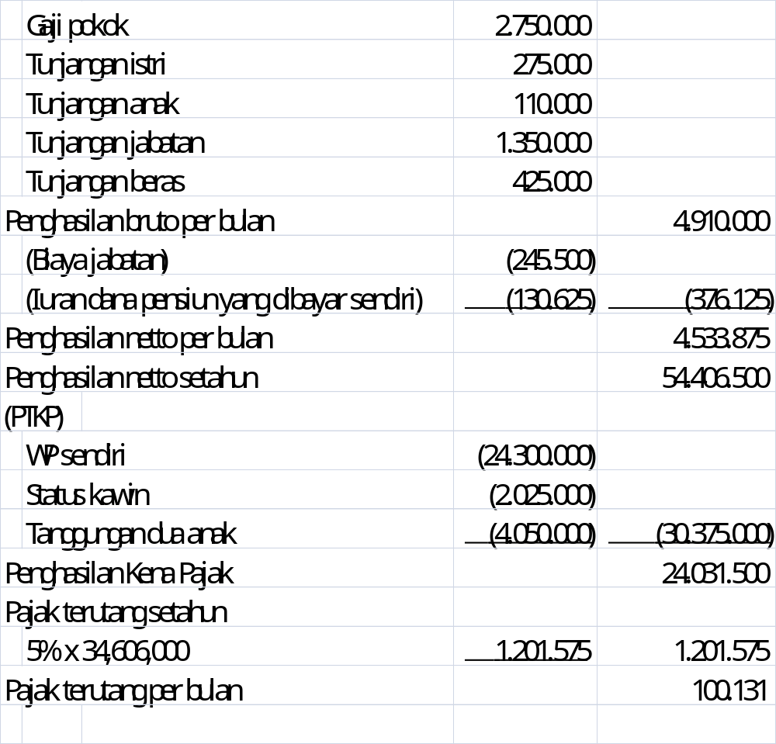
Ilustrasi 3A.36
(Penghasilan Tetap dan Teratur)
Jawaban :

Slide 124
Ilustrasi 3A.37
(Penghasilan Tidak Tetap dan Tidak Teratur)
Ismaya (berstatus menikah dengan tiga anak) merupakan seorang kepala unit SKPD pemerintah daerah dengan kedudukan golongan IV B dan eselon II. Berkaitan dengan program reformasi yang tengah dijalankan pemerintah daerah, maka Ismaya diberikan penugasan sampingan untuk memberikan materi dalam tiga rangkaian pelatihan mengenai akuntabilitas pelaksanaan fungsi keuangan SKPD terhadap SKPD – SKPD lain. Atas tugas tersebut, Ismaya menerima honor sebesar Rp 3.000.000,00 per pelatihan Bagaimanakah perlakuan PPh 21 atas penghasilan Ismaya?
Jawaban :
PPh terutang = 15% x 3 x 3.000.000
= Rp 1.350.000,00
Pemotongan atas honor bersifat final.

Slide 125
PPh Pasal 26
Landasan Hukum:
Pasal 26 UU PPh

Slide 126
Definisi
Pajak yang dikenakan atas penghasilan berasal dari Indonesia yang diterima atau diperoleh WP luar negeri selain BUT.
Subjek PPh 26 dapat merupakan WP luar negeri orang pribadi atau WP organisasi internasional.
Cara Pemenuhan
Kewajiban atas PPh 26 dapat dipenuhi melalui pemenuhan sendiri oleh WP atau pemotongan oleh pemberi penghasilan.

Slide 127
Pemotong, Penyetor, dan Pelapor
Badan Pemerintah.
Subjek pajak dalam negeri.
Perwakilan perusahaan luar negeri.
Bentuk Usaha Tetap.
Penyelenggara kegiatan.

Slide 128
Saat Terutang, Penyetoran, dan Pelaporan
PPh 26 terutang di saat yang lebih dahulu terjadi antara akhir bulan diterimanya penghasilan atau akhir bulan diperolehnya penghasilan.
Atas PPh 26 yang dipenuhi sendiri, wajib disetorkan paling lambat tanggal 25 bulan ketiga setelah tahun pajak atau bagian tahun pajak berakhir.
Atas PPh 26 yang dipotong, wajib disetorkan paling lambat tanggal 20 bulan takwim berikutnya setelah saat terutang.
Pemotong wajib melakukan pelaporan SPT Masa paling lambat 20 hari setelah masa pajak berakhir.

Slide 129
Tarif, Dasar dan Sifat Pengenaan (1)
20% dari jumlah bruto, dan bersifat final, atas:
Dividen
Bunga, premium, diskonto, dan imbalan lain terkait pengembalian utang.
Royalti, sewa, dan penghasilan lain terkait penggunaan harta.
Imbalan sehubungan dengan jasa, pekerjaan, atau kegiatan.
Hadiah dan penghargaan.
Pensiun dan pembayaran berkala lain.
Premi swap dan transaksi lindung nilai lain.
Keuntungan atas pembebasan utang.

Slide 130
Ilustrasi 3A.38
Friedrich merupakan seorang seorang pengusaha yang memiliki kegiatan bisnis di Asia Timur. Atas tujuan ekspansi jangka panjang, Friedrich berkeinginan merekatkan hubungan baik dengan sesama pengusaha di Indonesia melalui pemberian dana pinjaman berbunga rendah. Selama 2015, Friedrich telah meminjamkan dana dengan rata – rata pokok pinjaman tertimbang sebesar $ 2.000.000 dan tingkat bunga rata – rata 6,5% p.a. Kurs KMK ditetapkan konstan sepanjang tahun pada tingkat Rp 9.100,00/ $. Berapakah total beban PPh 26 yang seharusnya dipotong oleh para debitur Friedrich?
Jawaban :
Pajak terutang = 20% x (6,5% x 2.000.000 x 9.100)
= 20% x 1.183.000.000
= Rp 236.600.000,00

Slide 131
Ilustrasi 3A.39
Barbarossa merupakan seorang dokter berkewarganegaraan asing yang selama periode Januari – Maret 2015 tinggal di Indonesia untuk memberikan jasa pendampingan riset bagi suatu rumah sakit yang baru berdiri. Atas jasa pendampingan yang diberikan, Barbarossa menerima pembayaran senilai $ 22.750 yang dibayarkan sekaligus di muka kontrak. Kurs KMK yang berlaku di awal januari adalah Rp 9.350,00/ $. Berapakah total beban PPh 26 yang seharusnya dikenakan atas penghasilan Barbarossa?
Jawaban :
Pajak terutang = 20% x (22.750 x 9.350)
= 20% x 212.712.500
= Rp 42.542.500,00

Slide 132
Tarif, Dasar, dan Sifat Pengenaan (2)
20% dari perkiraan penghasilan netto, dan bersifat final, atas:
Premi asuransi dan premi reasuransi kepada perusahaan asuransi luar negeri.
Penghasilan atas penjualan harta, selain yang diatur oleh Pasal 4 Ayat (2).
20% dari PKP setelah pajak, dan bersifat final, atas:
Penghasilan atas Bentuk Usaha Tetap.
Dikecualikan dari pengenaan, jika penghasilan tersebut ditanamkan kembali di Indonesia.
Penghasilan atas penjualan saham perusahaan antara di tax haven country yang berhubungan istimewa dengan badan atau BUT di Indonesia.

Slide 133
Perkiraan Penghasilan Netto
Premi asuransi dan premi reasuransi kepada perusahaan asuransi luar negeri.
Perkiraan Penghasilan Netto = 25% x Harga Jual
Atas penghasilan penjualan saham perusahaan antara di tax haven country yang berhubungan istimewa dengan badan atau BUT di Indonesia.
Atas premi yang dibayar tertanggung kepada perusahaan asuransi luar negeri
Atas premi yang dibayar perusahaan asuransi dalam negeri kepada perusahaan asuransi luar negeri
Atas premi yang dibayar perusahaan reasuransi dalam negerikepada perusahaan asuransi luar negeri
Perkiraan Penghasilan Netto = 50% x Premi
Perkiraan Penghasilan Netto = 10% x Premi
Perkiraan Penghasilan Netto = 5% x Premi

Slide 134
Ilustrasi 3A.40
Von Bleucher merupakan seorang direktur pemasaran WNA bagi perusahaan leasing internasional yang didirikan dan bertempatkedudukan di Indonesia. Atas rencananya untuk menetap permanen di Indonesia, Von Bleucher merasa perlu mengasuransikan kesehatan keluarganya selama masa adaptasi terhadap iklim tropis. Atas keperluan tersebut, Von Bleucher mengikuti program asuransi yang diselenggarakan perusahaan asuransi di negara asalnya dengan nilai premi $ 650 per tahun. Kurs KMK yang berlaku saat pembayaran premi adalah senilai Rp 9.300,00/ $. Berapakah besar PPh 26 yang seharusnya dipotong terhadap perusahaan asuransi luar negeri tersebut jika:
Premi tersebut dibayarkan oleh Von Bleucher sendiri.
Premi dibayarkan melalui suatu perusahaan asuransi di Indonesia yang melakukan pembayaran kepada perusahaan asuransi luar negeri.

Slide 135

Ilustrasi 3A.40
Jawaban :
Pajak terutang = 20% x (50% x 650 x 9.300)
= 20% x 3.022.500
= Rp 604.500,00
Pajak terutang = 20% x (10% x 650 x 9.300)
= 20% x 604.500
= Rp 120.900,00

Slide 136
Ilustrasi 3A.41
PT. Universal merupakan unit BUT yang dimiliki oleh suatu perusahaan asing yang bergerak di bidang manufaktur barang – barang kerajinan. Di tahun 2015, PT. Universal mencatatkan peredaran bruto sebesar Rp 24.000.000.000,00 serta total biaya operasi dan non operasi sesuai laporan finansial sebesar Rp 18.350.000,00. Atas pemeriksaan ulang, nilai tersebut perlu mendapatkan koreksi fiskal positif senilai Rp 585.000.000,00. Jika penghasilan BUT seluruhnya dikirimkan kepada perusahaan induk, berapakah PPH 26 yang seharusnya dipotong terhadap penghasilan PT. Universal?

Slide 137
Ilustrasi 3A.41
Jawaban :
Peredaran bruto Rp 24.000.000.000
Biaya operasi dan non operasi (Rp 18.350.000.000)
Koreksi fiskal positif Rp 585.000.000
Penghasilan Kena Pajak Rp 6.235.000.000
Bagian PKP terkena keringanan tarif pasal 31E
= 4.800.000.000/ 24.000.000 * 6.235.000.000
= Rp 1.247.000.000
PPh badan atas penghasilan BUT
= 50% x 25% x 1.247.000.000 + 25% x (6.235.000.000 - 1.247.000.000)
= 12,5% x 1.247.000.000 + 25% x 4.988.000.000
= 155.875.000 + 1.247.000.000
= Rp 1.402.875.000

Slide 138
Ilustrasi 3A.41
Jawaban :
Penghasilan sebelum pajak Rp 6.235.000.000
PPh badan (Rp 1.402.875.000)
Penghasilan setelah pajak Rp 4.832.125.000
PPh 26 atas penghasilan setelah pajak
= 20% x 4.832.125.000
= Rp 966.425.000,00

Slide 139
Objek PPh 26 Bersifat Tidak Final
Penghasilan kantor pusat dari usaha, kegiatan, penjualan barang, atau pemberian jasa yang serupa dengan kegiatan BUT.
Penghasilan kantor pusat selama terdapat hubungan efektif antara BUT dengan harta atau kegiatan sumber penghasilan.
Penghasilan WP LN orang pribadi atau badan yang berubah menjadi WP DN orang pribadi atau BUT.

Slide 140
Referensi
Fitriandi, Primandita dkk. 2011. “Kompilasi Undang – Undang Perpajakan Terlengkap”. Jakarta: Penerbit Salemba Empat.
Waluyo. 2011. “Perpajakan Indonesia”. Jakarta: Penerbit Salemba Empat.
Slide by : Dwi Martani, Jayu Pramudya. Departemen Akuntansi FEUI

Slide 141
Terima Kasih
Nurrohman Harimulyono, SE., M.Si
Jurusan Akuntansi STIE Al-Anwar Mojokerto
nurrohman_h@yahoo.co.id atau nurrohman.hm@gmail.com
081252539200/ 0321-7292600

